Slide 1
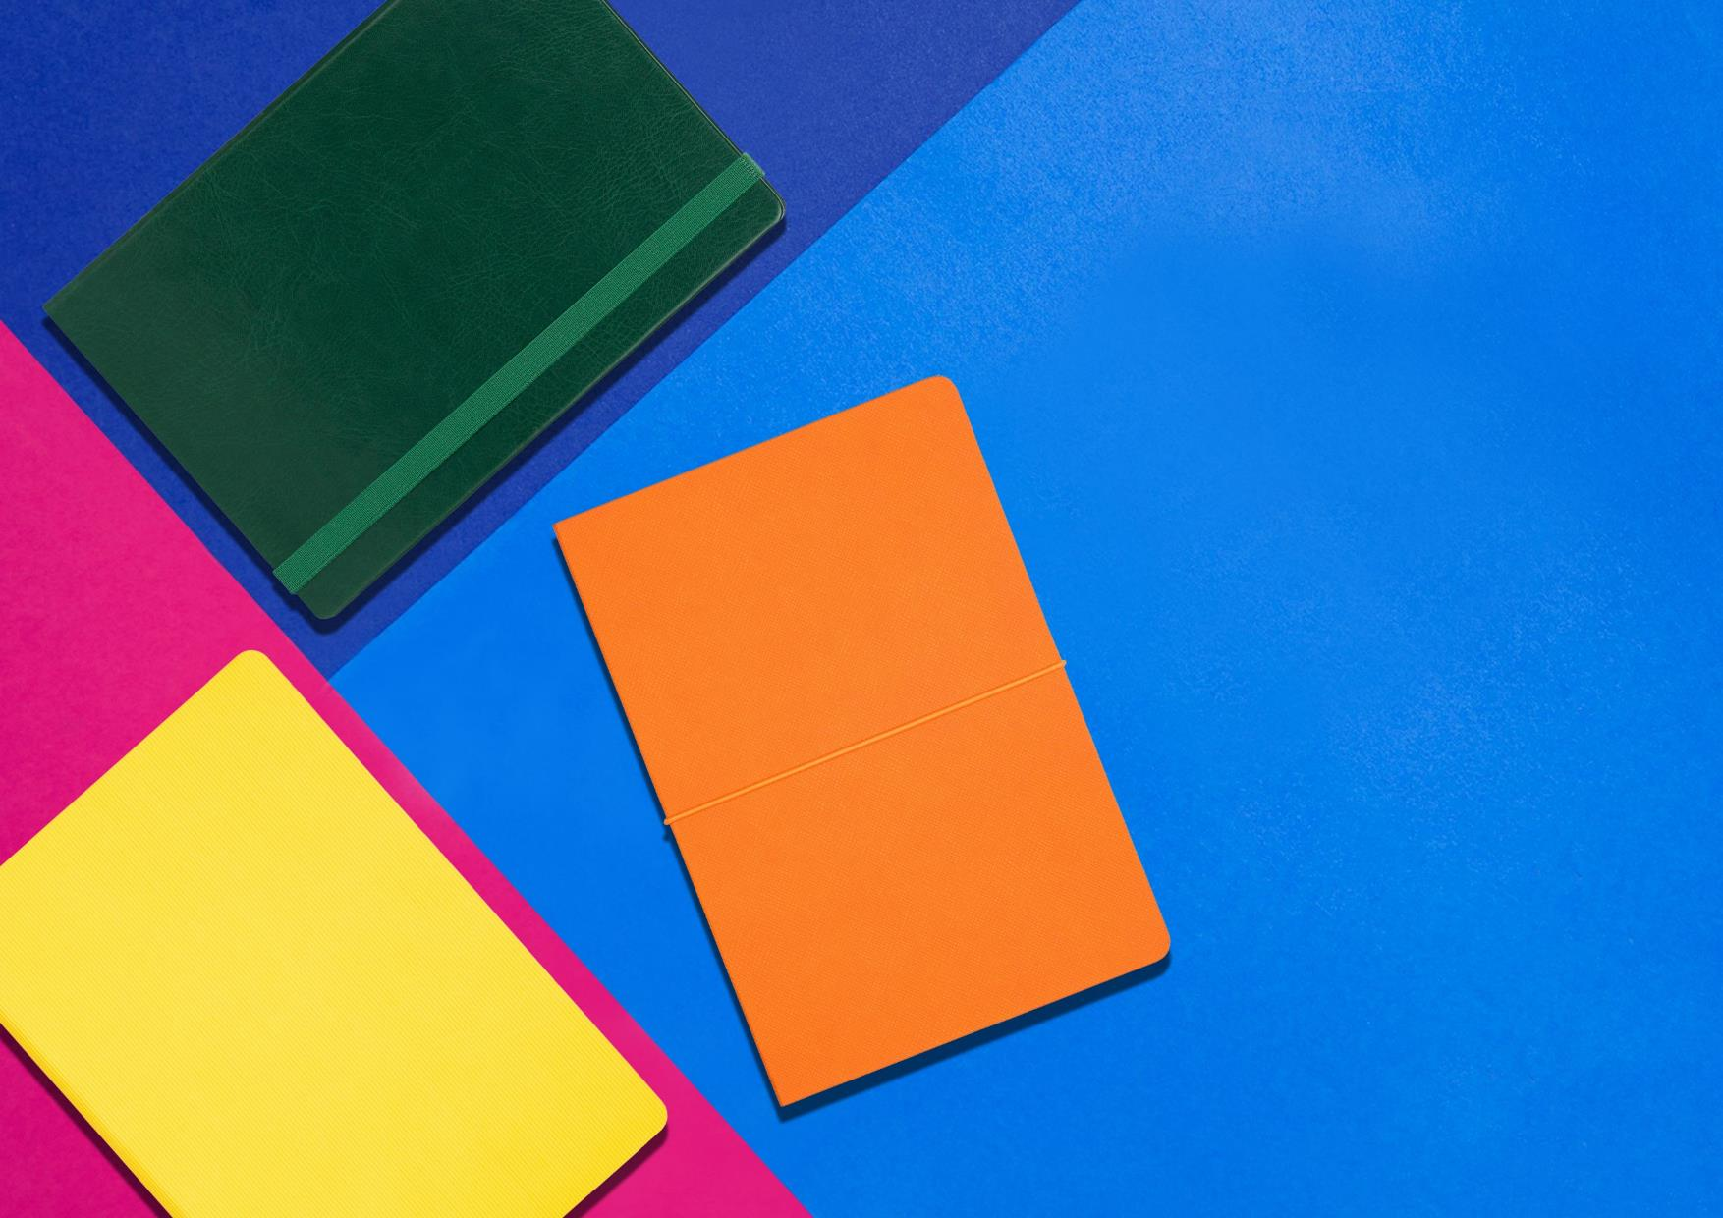
ЕЖЕДНЕВНИКИ
PORTOBELLO
TREND
2020
Ежедневники Portobello Trend | 1

Slide 2
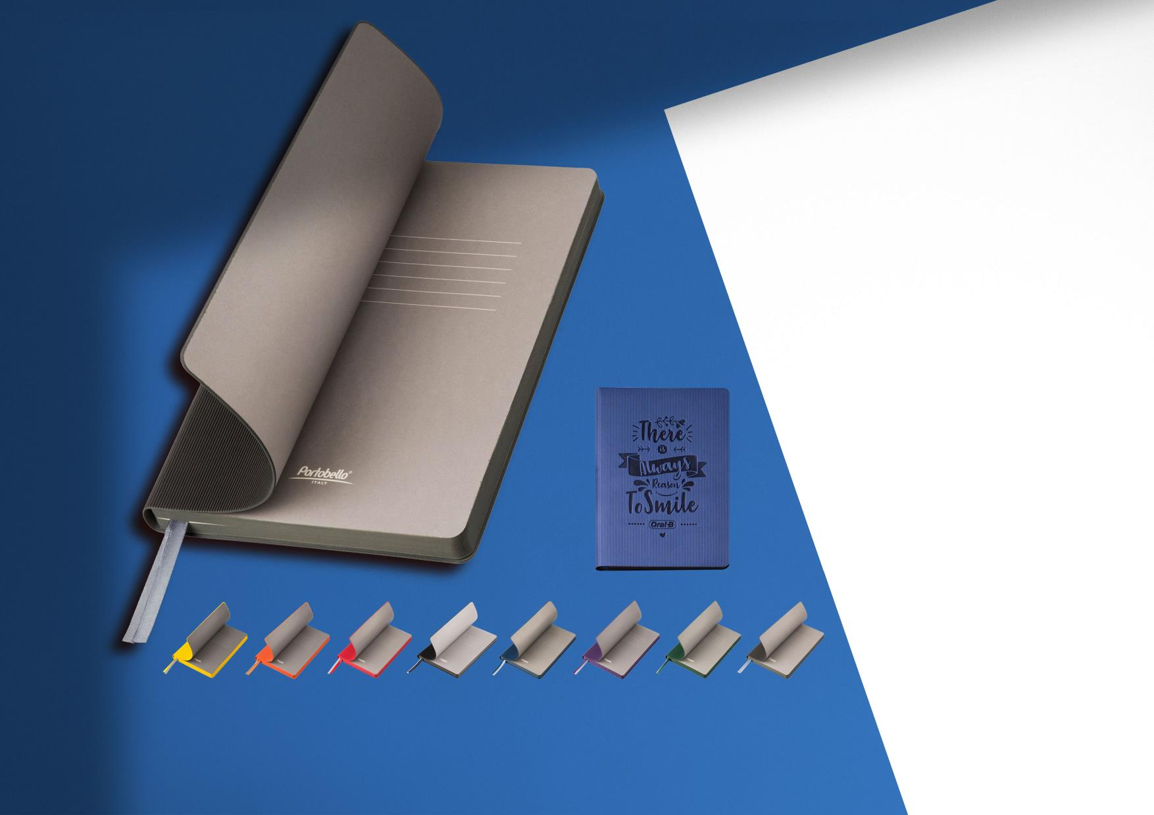
Ежедневник недатированный,
Portobello Trend,
Rain
Арт.: 14144
Мягкая обложка
Материал: искусственная кожа
Ляссе – 2 шт, 6 мм, в цвет обложки
Блок кремовый, 256 страниц (инфо часть, недатированный)
Форзацы серые
Срез цветной, в цвет обложки
Без кармана
Размер: 145 х 210 мм
Вес: 316 г
РРЦ: 618 руб.
Возможность нанесения:
тиснение блинт.
Ежедневник Rain | 2

Slide 3
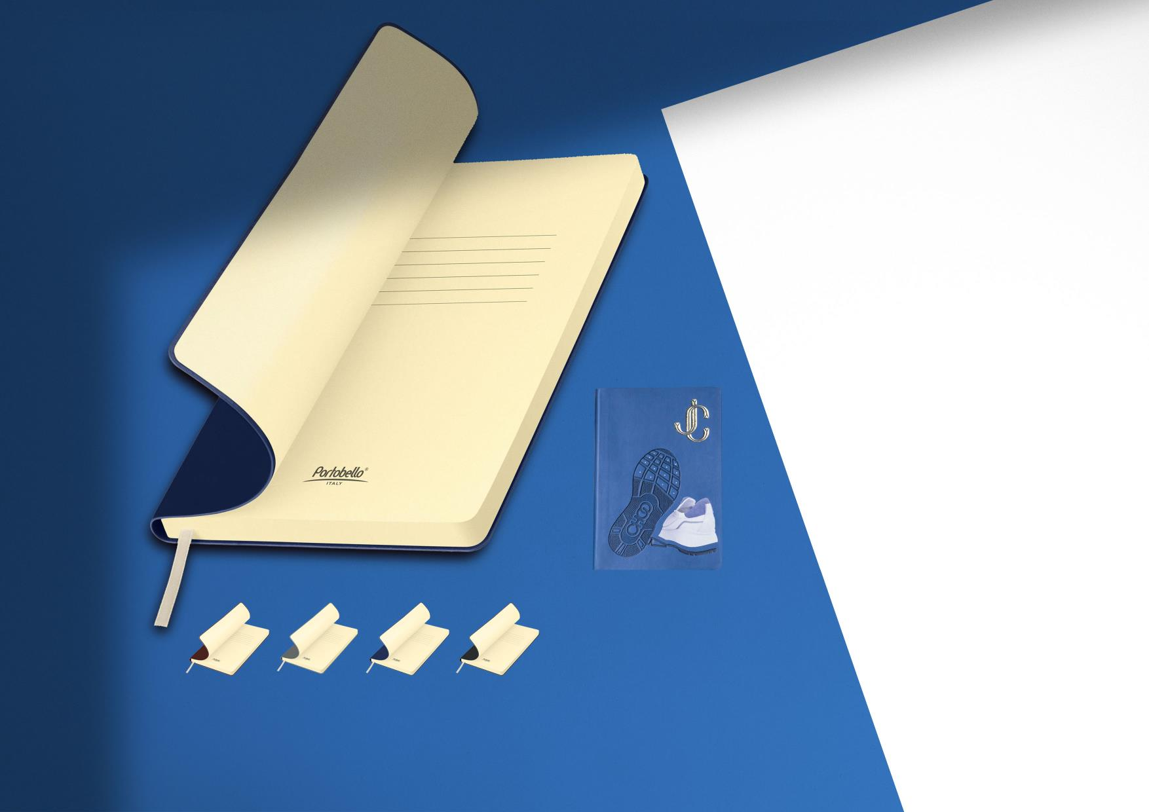
Ежедневник недатированный,
Portobello Trend,
Spark
Арт.: 19280
Мягкая обложка
Материал: искусственная кожа
Ляссе – 1 шт, 6 мм, бежевое
Блок кремовый, 256 страниц (инфо часть, недатированный)
Форзацы бежевые
Срез бежевый
Без кармана
Размер: 146 × 213 × 14 мм
Вес: 320 г
РРЦ: 420 руб.
Возможность нанесения:
тиснение блинт;
тиснение фольга;
уф печать.
Ежедневник Spark | 3

Slide 4
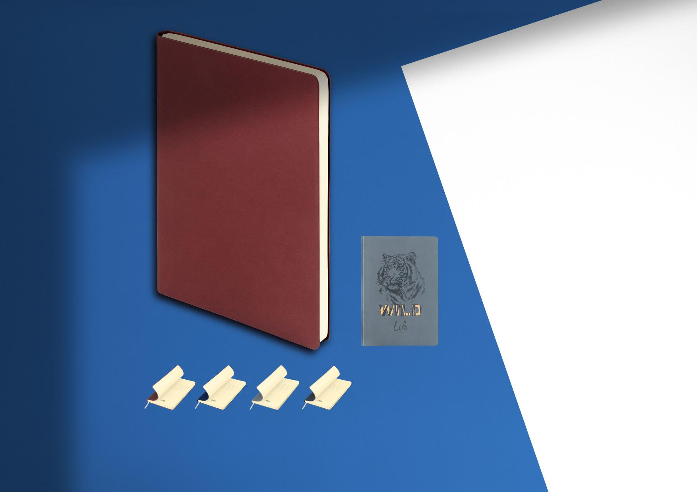
Ежедневник недатированный,
Portobello Trend,
Star
Арт.: 19281
Мягкая обложка
Материал: искусственная кожа
Ляссе – 1 шт, 6 мм, бежевое
Блок кремовый, 256 страниц (инфо часть, недатированный)
Форзацы бежевые
Срез бежевый
Без кармана
Размер: 146 × 213 × 14 мм
Вес: 320 г
РРЦ: 420 руб.
Возможность нанесения:
тиснение блинт;
уф печать.
Ежедневник Star | 4

Slide 5
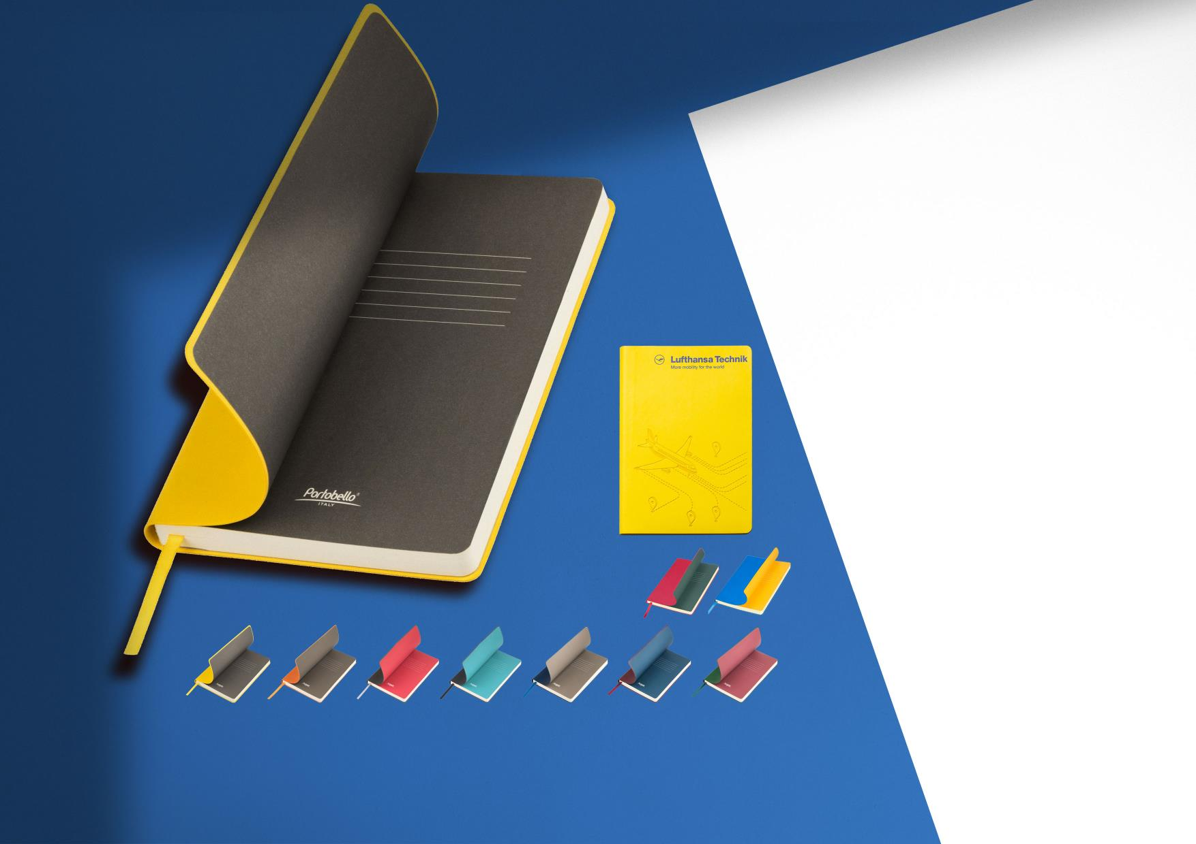
Ежедневник недатированный,
Portobello Trend,
Sky
Арт.: 14141
Мягкая обложка
Материал: искусственная кожа
Ляссе – 1 шт, 6 мм, в цвет обложки
Блок кремовый, 256 страниц (инфо часть, недатированный)
Форзацы цветные
Срез бежевый
Без кармана
Размер: 145 х 210 мм
Вес: 347 г
РРЦ: 445 руб.
Возможность нанесения:
тиснение блинт;
тиснение фольга;
уф печать.
Ежедневник Sky | 5

Slide 6
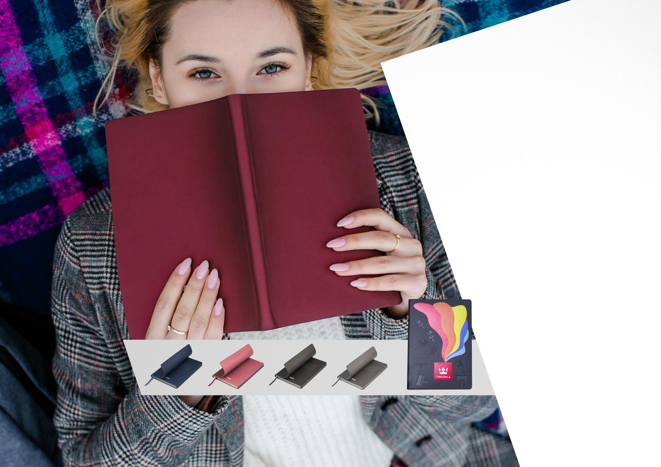
Ежедневник недатированный,
Portobello Trend,
Moon River
Арт.: 19279
Мягкая обложка
Материал: искусственная кожа
Ляссе – 2 шт, 6 мм, в цвет обложки
Блок кремовый, 256 страниц (инфо часть, недатированный)
Форзацы в цвет обложки
Срез серый
Без кармана
Размер: 145 х 210 мм
Вес: 325 г
РРЦ: 690 руб.
Возможность нанесения:
тиснение блинт;
уф печать.
Ежедневник Moon River | 6

Slide 7
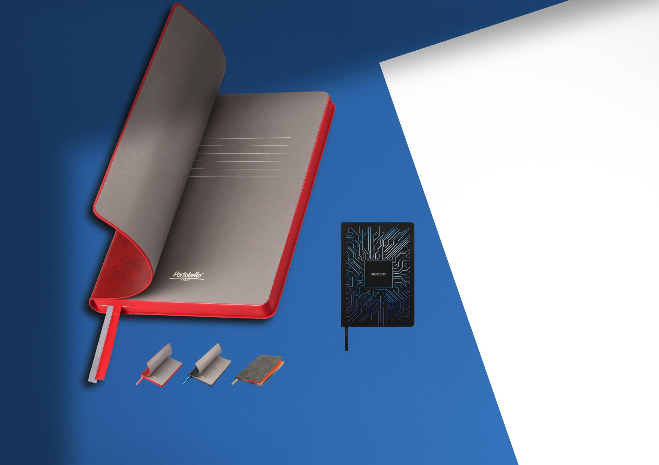
Ежедневник недатированный,
Portobello Trend,
Atlas
Арт.: LXX1601260
Мягкая обложка
Материал: искусственная кожа
Ляссе – 2 шт, 6 мм, в цвет обложки
Блок кремовый, 256 страниц (инфо часть, недатированный)
Форзацы серые
Срез фольгированный
Без кармана
Размер: 145 х 210 мм
Вес: 346 г
РРЦ: 704 руб.
Форзац оранжевый
Возможность нанесения:
тиснение блинт;
тиснение фольга;
уф печать.
Ежедневник Atlas | 7

Slide 8
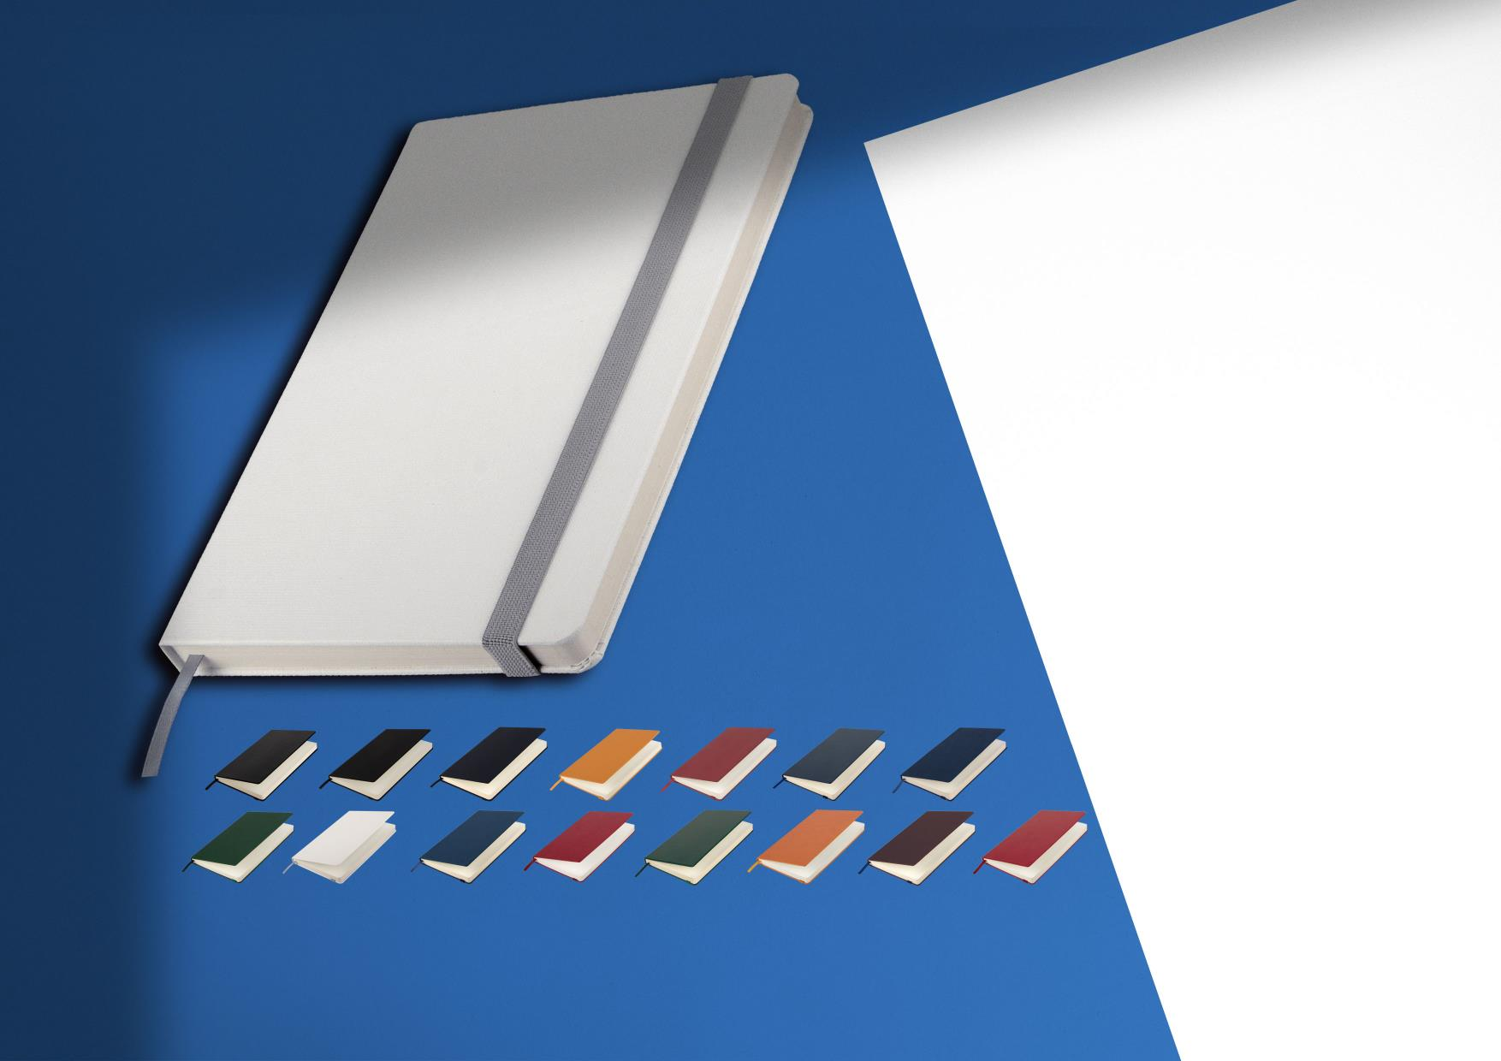
Ежедневник недатированный,
Btobook
Жесткая обложка
Материал: искусственная кожа
Ляссе – 1 шт, 6 мм, в цвет обложки
Блок кремовый, 256 страниц (инфо часть, недатированный)
Форзацы бежевые
Срез бежевый
Без кармана
Размер: 145 х 214 х 20 мм
Вес: 360 г
РРЦ: 490 руб.
Ежедневник Btobook | 8

Slide 9
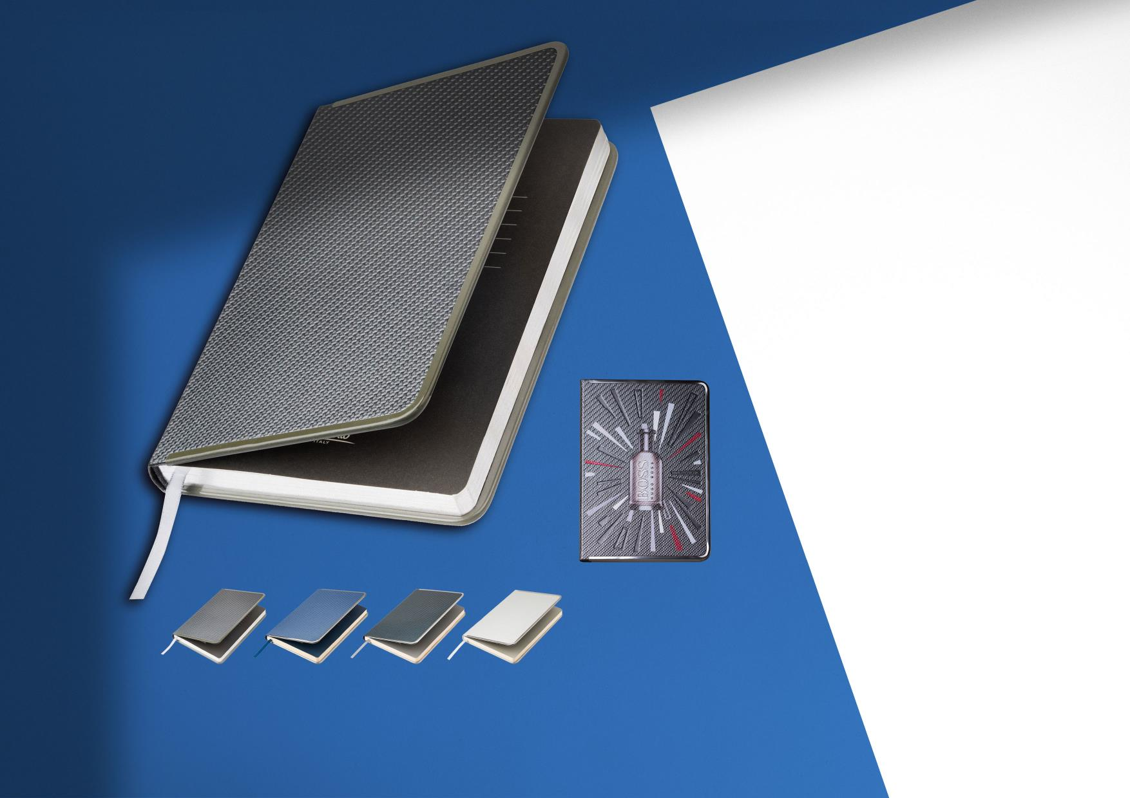
Ежедневник недатированный,
Portobello Trend,
Carbon
Арт.: 19277
Жесткая обложка
Материал: искусственная кожа
Ляссе – 1 шт, 6 мм
Блок кремовый, 256 страниц (инфо часть, недатированный)
Форзацы в цвет обложки
Срез бежевый
Без кармана
Размер: 145 х 210 мм
Вес: 373 г
РРЦ: 885 руб.
Возможность нанесения:
тиснение блинт;
уф печать;
Уф печать с подъёмом.
Ежедневник Carbon | 9

Slide 10
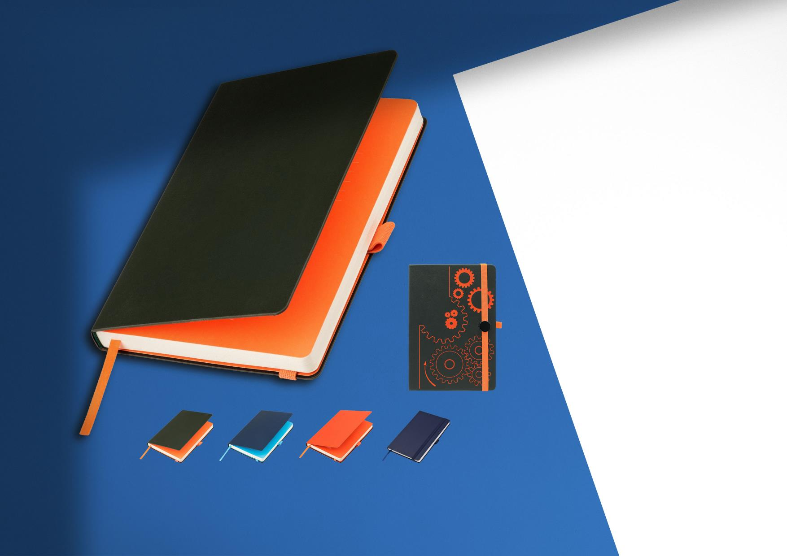
Ежедневник недатированный,
Portobello Trend,
Chameleon
Арт.: LXX1701266
Жесткая обложка
Материал: искусственная кожа
Ляссе – 1 шт, 6 мм, в цвет форзаца
Блок кремовый, 256 страниц (инфо часть, недатированный)
Форзацы контрастные
Срез бежевый
На нахзаце кармашек для бумаг
Петелька для ручки сбоку
Размер: 145 х 210 мм
Вес: 402 г
РРЦ: 595 руб.
Возможность нанесения:
тиснение блинт;
лазерная гравировка на обложке;
уф печать;
уф печать с подъёмом.
Ежедневник Chameleon | 10

Slide 11
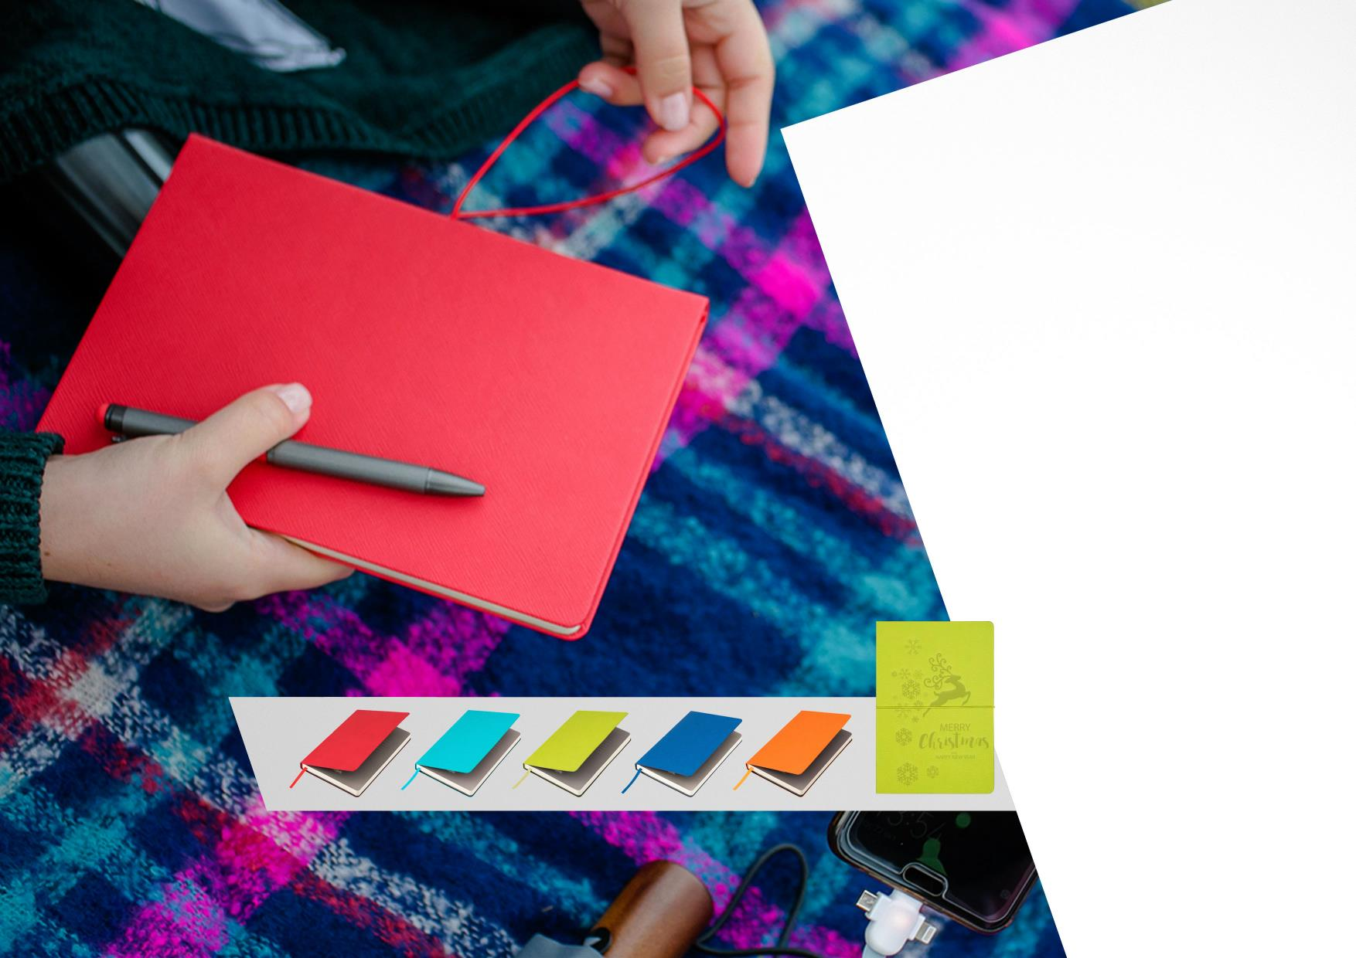
Ежедневник недатированный,
Portobello Trend,
Summer time
Арт.: LXX1401143
Жесткая обложка
Материал: искусственная кожа
Ляссе – 1 шт, 6 мм, в цвет обложки
Блок кремовый, 256 страниц (инфо часть, недатированный)
Форзацы серые
Срез бежевый
На нахзаце кармашек для бумаг
Размер: 145 х 210 мм
Вес: 396 г
РРЦ: 595 руб.
Возможность нанесения:
тиснение блинт.
Ежедневник Summer time | 11

Slide 12
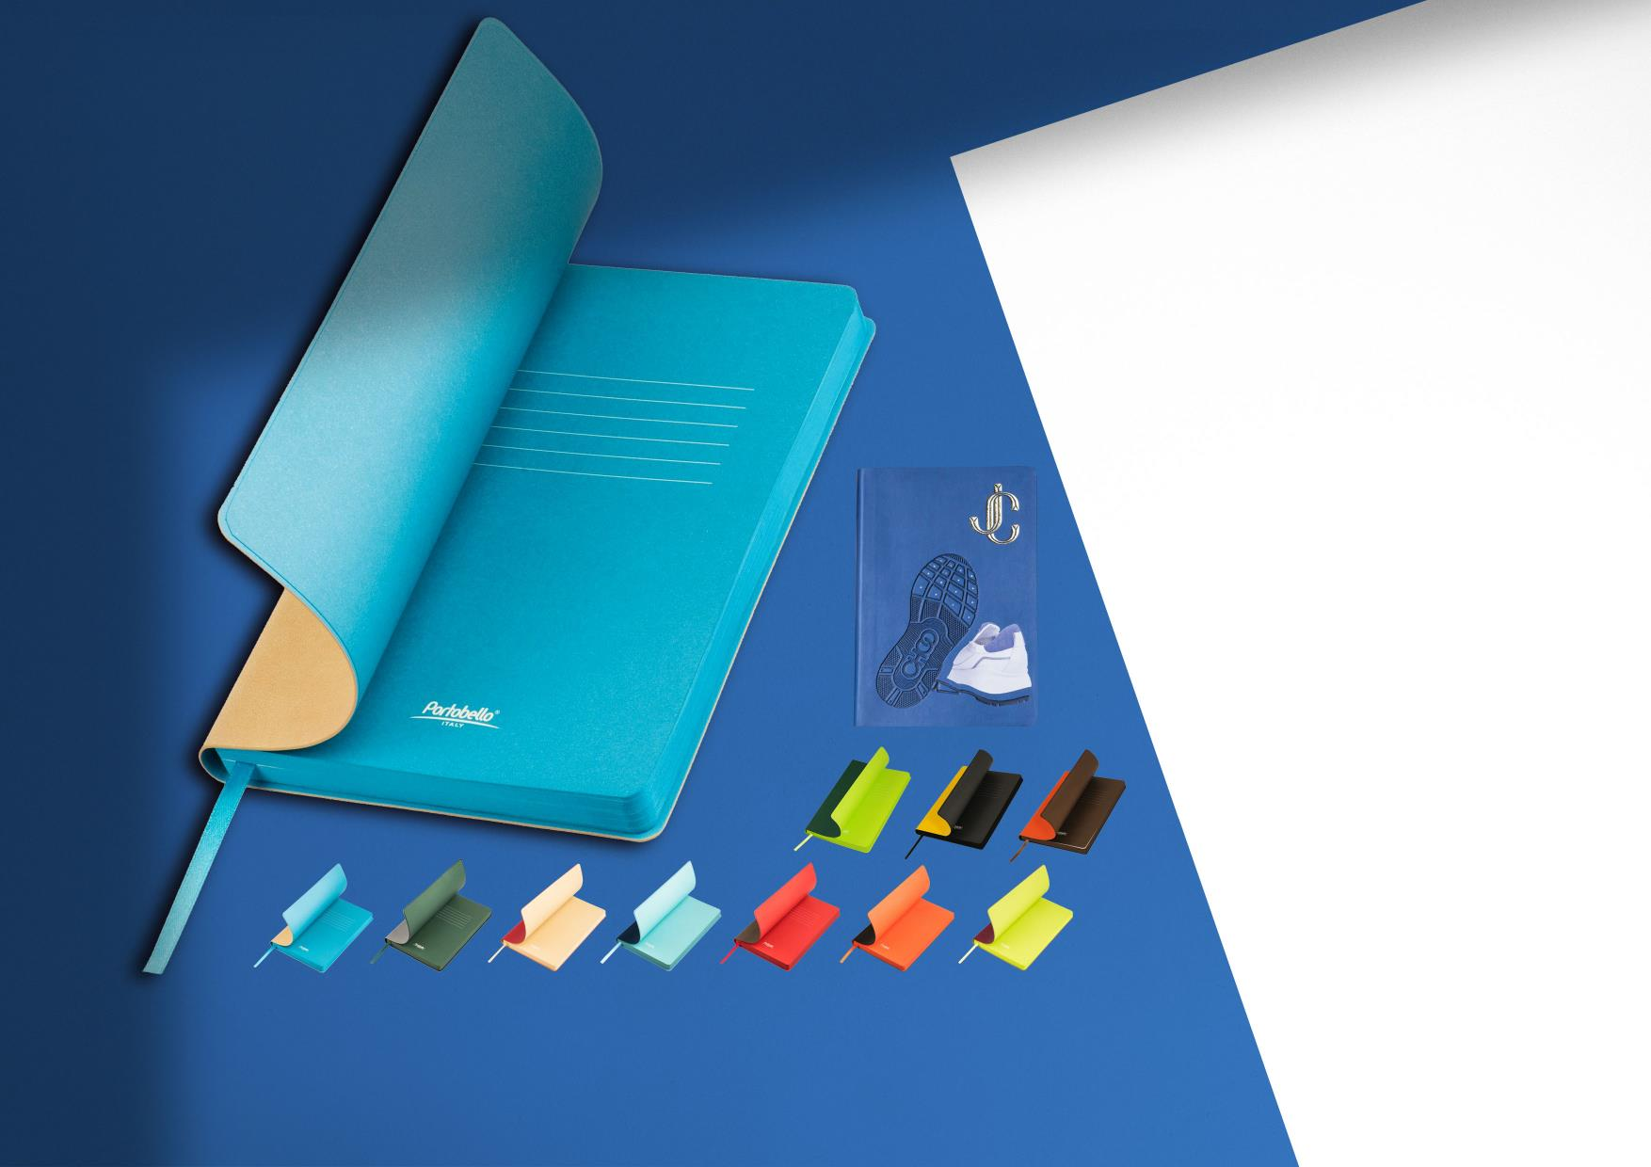
Ежедневник недатированный,
Portobello Trend,
Latte
Арт.: 15254
Мягкая обложка
Материал: искусственная кожа
Ляссе – 1 шт, 6 мм, в цвет форзаца
Блок кремовый, 256 страниц (инфо часть, недатированный)
Форзацы цветные
Срез цветной, в цвет форзаца
Без кармана
Размер: 145 х 210 мм
Вес: 350 г
РРЦ: 614 руб.
Возможность нанесения:
тиснение блинт;
тиснение фольга;
уф печать.
Ежедневник Latte | 12

Slide 13
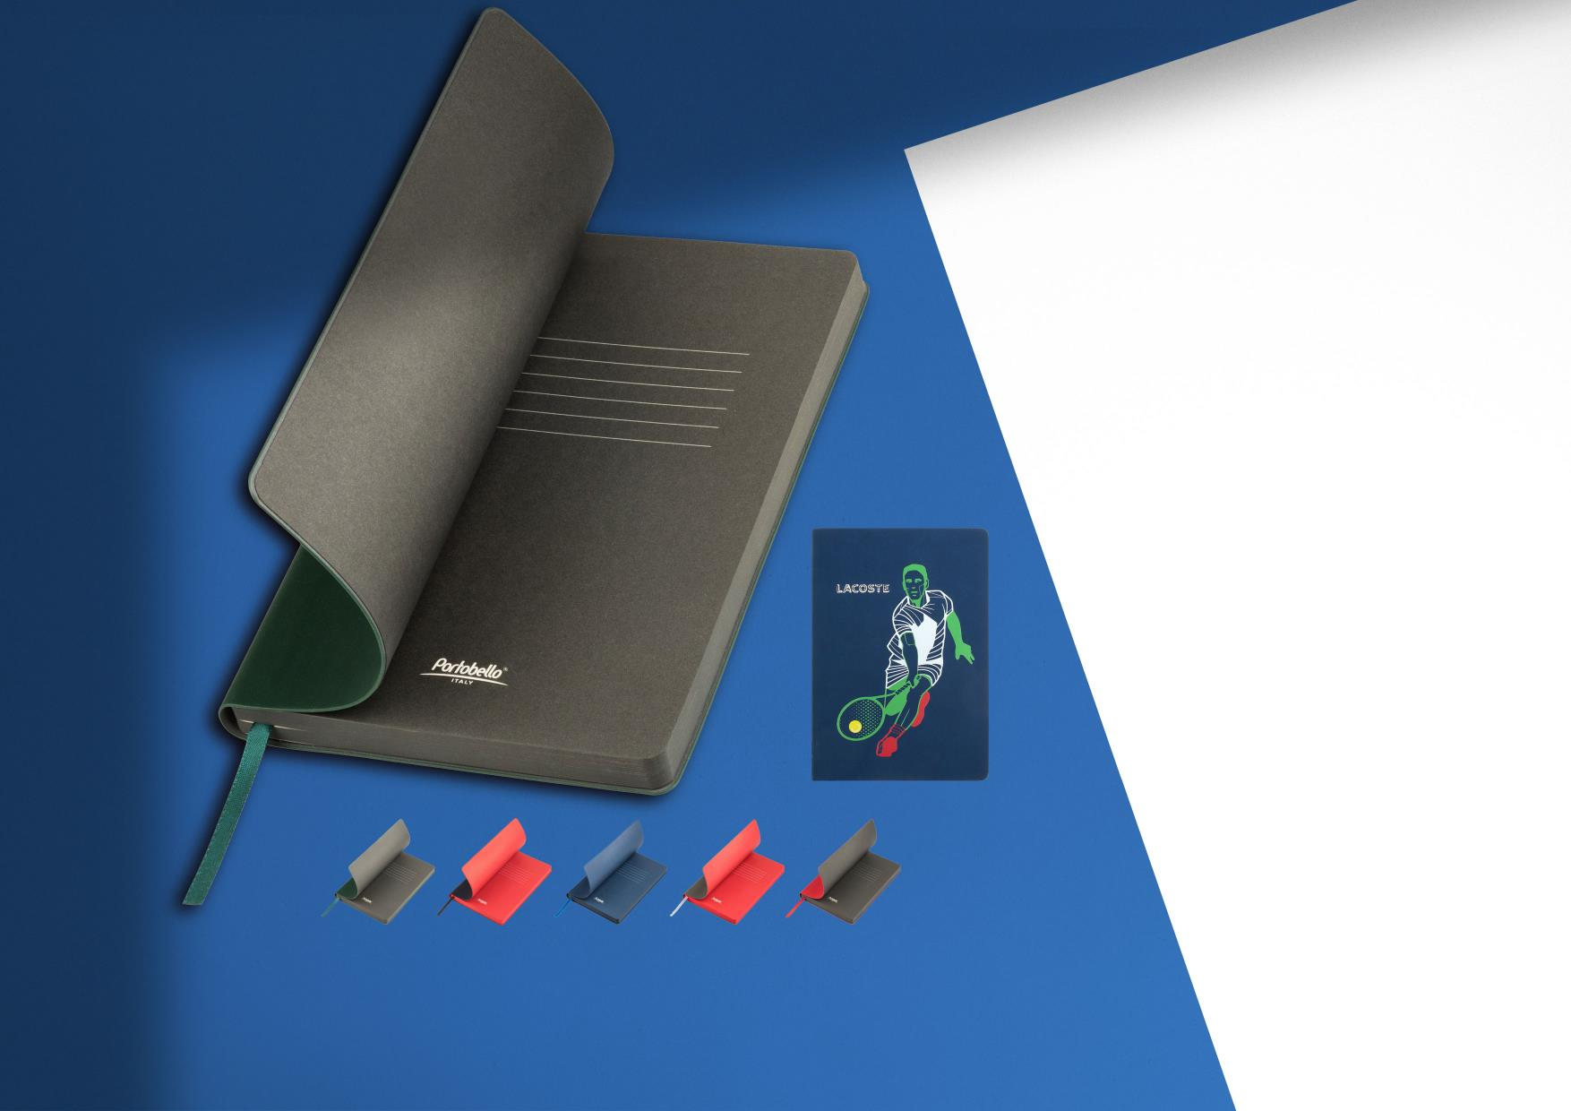
Ежедневник недатированный,
Portobello Trend,
Latte soft touch
Арт.: 18272
Мягкая обложка
Материал: искусственная кожа
Ляссе – 1 шт, 6 мм, в цвет обложки
Блок кремовый, 256 страниц (инфо часть, недатированный)
Форзацы цветные
Срез цветной, в цвет форзаца
Без кармана
Размер: 145 х 210 мм
Вес: 350 г
РРЦ: 648 руб.
Возможность нанесения:
тиснение блинт;
тиснение фольга;
уф печать.
Ежедневник Latte soft touch | 13

Slide 14
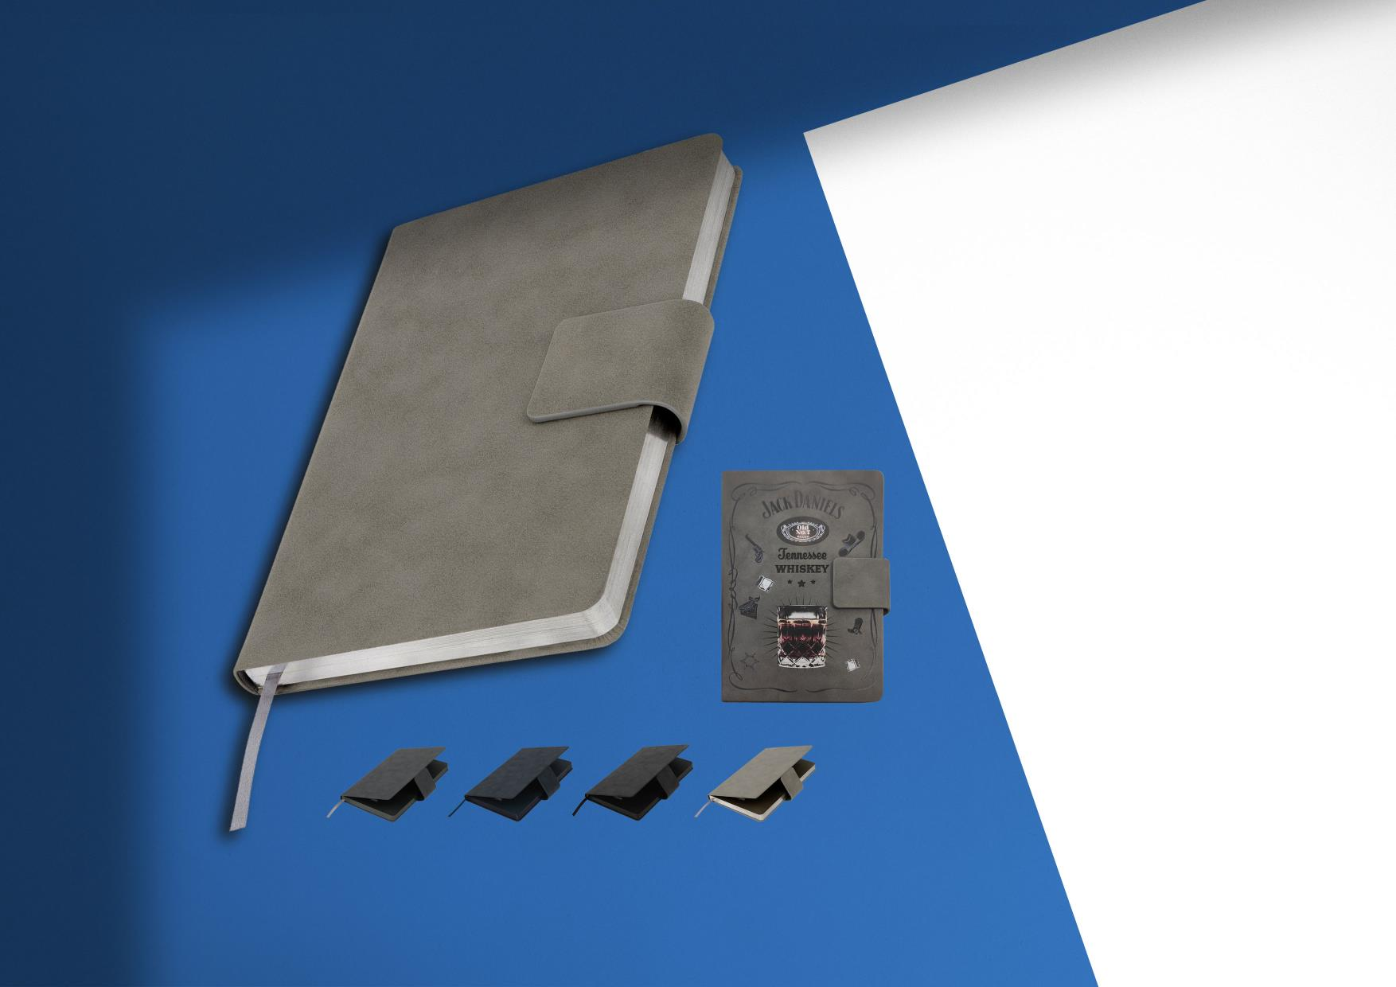
Ежедневник недатированный,
Portobello Trend,
Ritz
Арт.: 20281
Жетская обложка
Материал: искусственная кожа
Ляссе – 1 шт, 6 мм, в цвет обложки
Блок кремовый, 256 страниц (инфо часть, недатированный)
Форзацы темно серые
Срез фольгированный
На нахзаце кармашек для бумаг
Размер: 145 х 210 мм
Вес: 377 г
РРЦ: 820 руб.
Возможность нанесения:
тиснение блинт;
уф печать;
Уф печать с подъёмом.
Ежедневник Ritz | 14

Slide 15
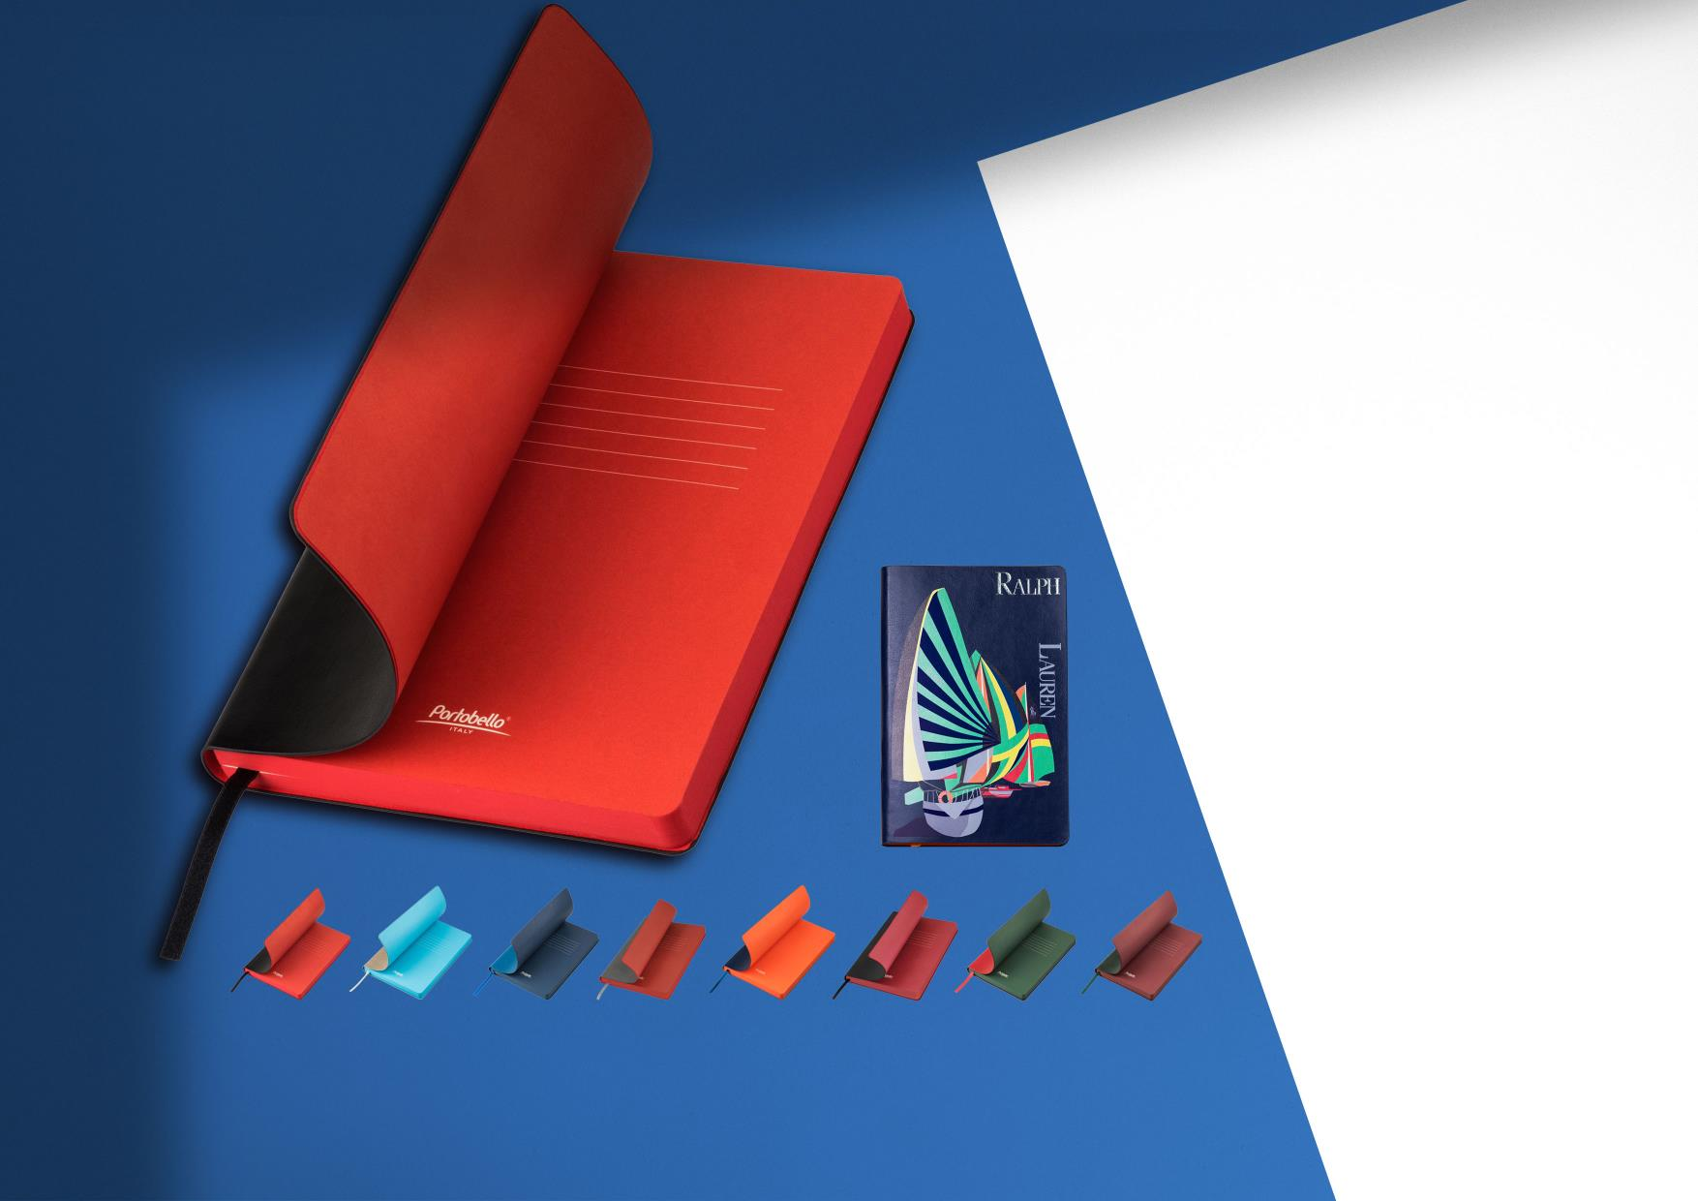
Ежедневник недатированный,
Portobello Trend,
River side
Арт.: 15256
Мягкая обложка
Материал: искусственная кожа
Ляссе – 1 шт, 6 мм, в цвет обложки
Блок кремовый, 256 страниц (инфо часть, недатированный)
Форзацы цветные
Срез цветной, в цвет форзаца
Без кармана
Размер: 145 х 210 мм
Вес: 350 г
РРЦ: 621 руб.
Возможность нанесения:
тиснение блинт;
тиснение фольга;
уф печать.
Ежедневник River side | 15

Slide 16
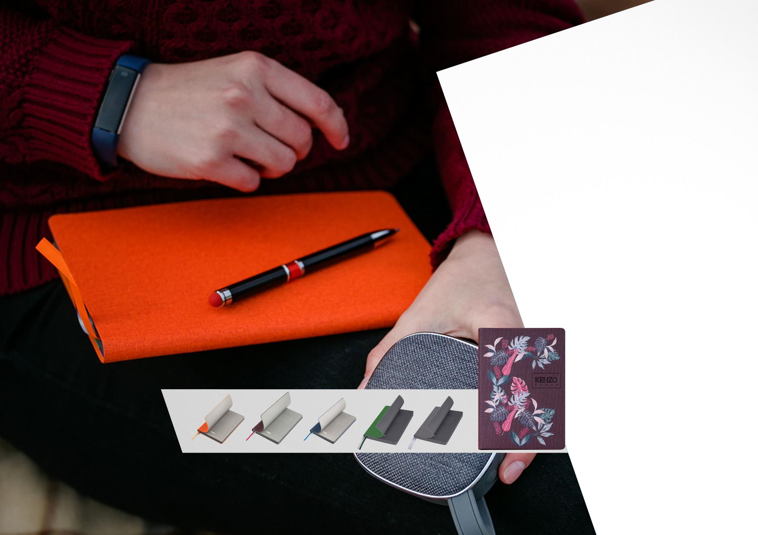
Ежедневник недатированный,
Portobello Trend,
Tweed
Арт.: 18269
Мягкая обложка
Материал: искусственная кожа
Ляссе – 2 шт, 6 мм, в цвет обложки
Блок кремовый, 256 страниц (инфо часть, недатированный)
Форзацы серые
Срез серый в цвет форзаца
Без кармана
Размер: 145 х 210 мм
Вес: 300 г
РРЦ: 670 руб.
Возможность нанесения:
тиснение блинт;
уф печать.
Ежедневник Tweed | 16

Slide 17
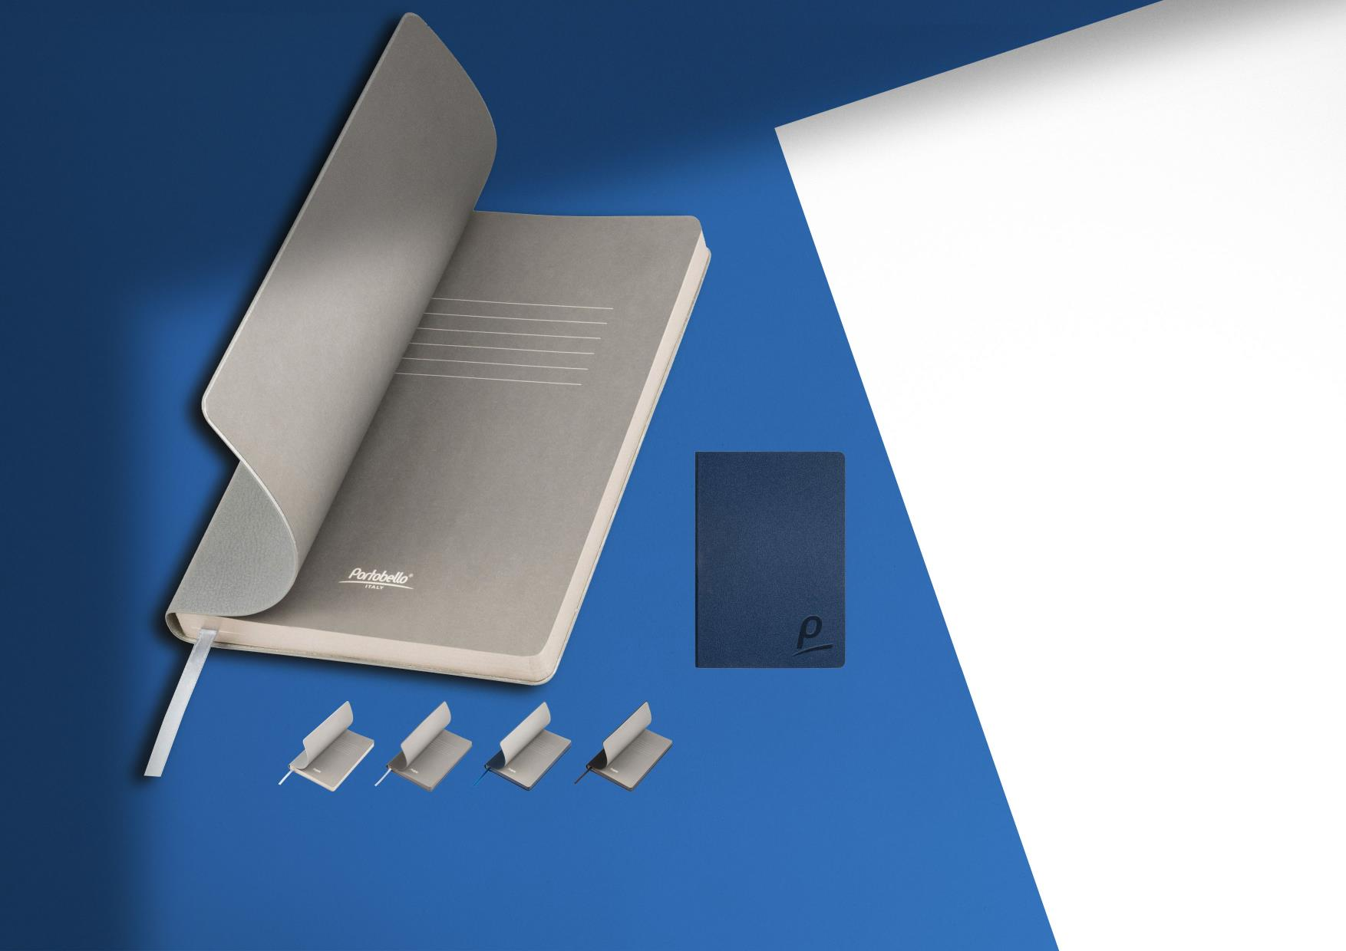
Ежедневник недатированный,
Portobello Trend,
Stone Island
Арт.: 18270
Мягкая обложка
Материал: искусственная кожа
Ляссе – 1 шт, 6 мм, в цвет обложки
Блок кремовый, 256 страниц (инфо часть, недатированный)
Форзацы серые
Срез цветной, в цвет обложки
Без кармана
Размер: 145 х 210 мм
Вес: 300 г
РРЦ: 715 руб.
Возможность нанесения:
тиснение блинт.
Ежедневник Stone Island | 17

Slide 18
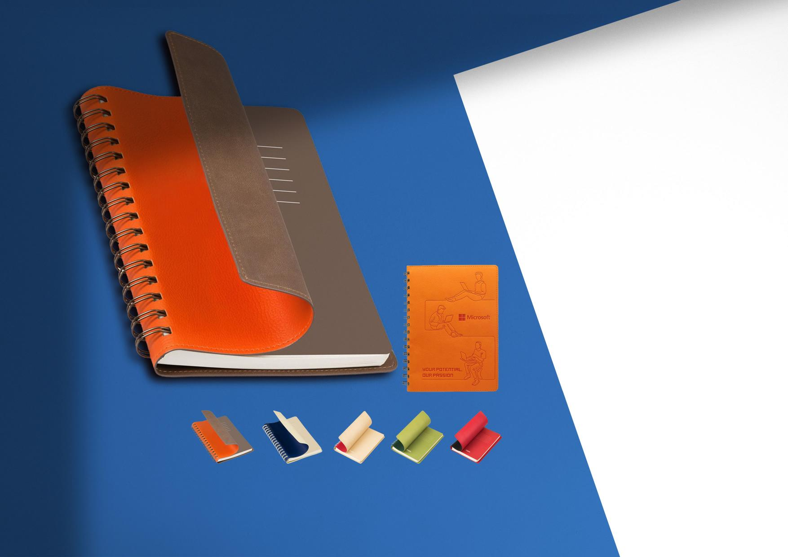
Ежедневник недатированный,
Portobello Trend,
Vista
Арт.: 17267
Мягкая обложка
C пружиной
Материал: искусственная кожа
Без ляссе
Блок кремовый, 256 страниц (инфо часть, недатированный)
Форзацы цветные
Срез бежевый
Без кармана
Размер: 145 х 210 мм
Вес: 364 г
РРЦ: 618 руб.
Возможность нанесения:
тиснение блинт.
Ежедневник Vista | 18

Slide 19
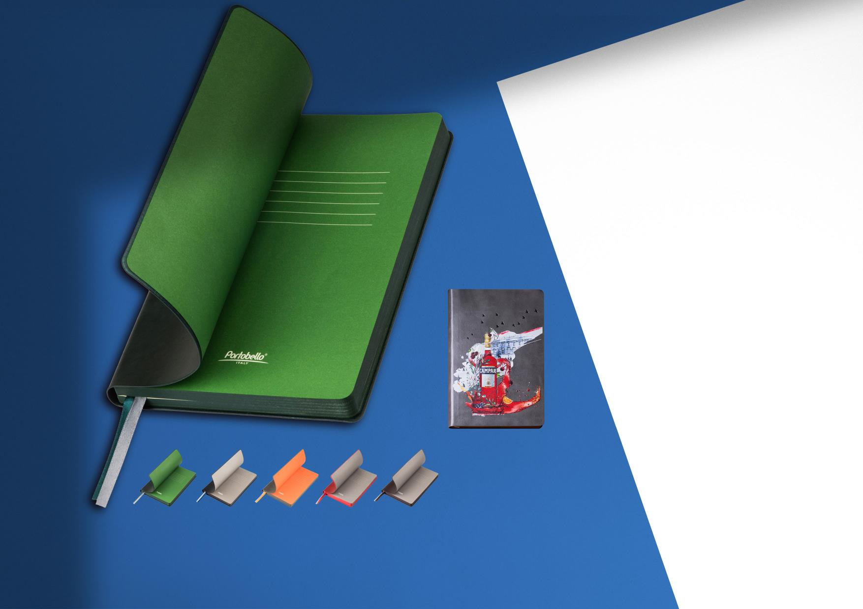
Ежедневник недатированный,
Portobello Trend,
Voyage
Арт.: 14147
Мягкая обложка
Материал: искусственная кожа
Ляссе – 2 шт, 6 мм, в цвет обложки
Блок кремовый, 256 страниц (инфо часть, недатированный)
Форзацы цветные
Срез цветной, в цвет форзаца
Без кармана
Размер: 145 х 210 мм
Вес: 355 г
РРЦ: 670 руб.
Возможность нанесения:
тиснение блинт;
тиснение фольга;
уф печать.
Ежедневник Voyage | 19

Slide 20
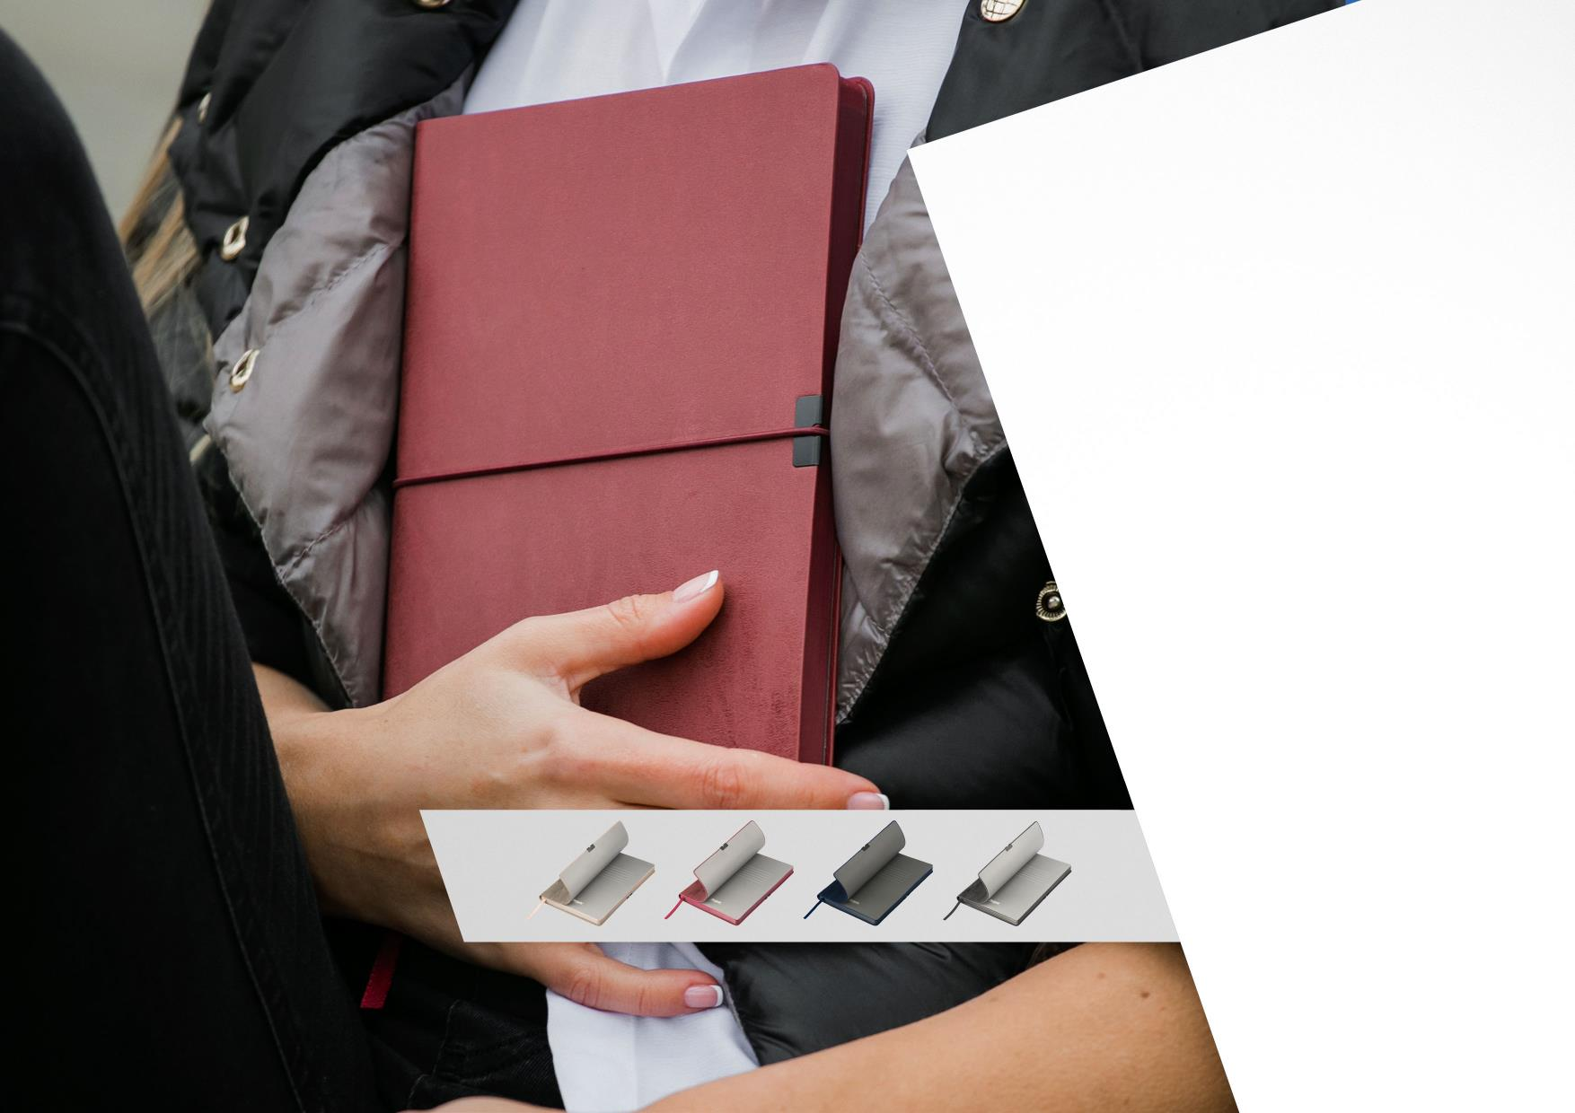
Ежедневник недатированный,
Portobello Trend,
Velour
Арт.: 19278
Мягкая обложка
Материал: искусственная кожа
Ляссе – 1 шт, 6 мм, в цвет обложки
Блок кремовый, 256 страниц (инфо часть, недатированный)
Форзацы серые
Срез цветной, в цвет обложки
Без кармана
Размер: 145 х 210 мм
Вес: 355 г
РРЦ: 790 руб.
Возможность нанесения:
тиснение блинт;
уф печать.
Ежедневник Velour | 20

Slide 21
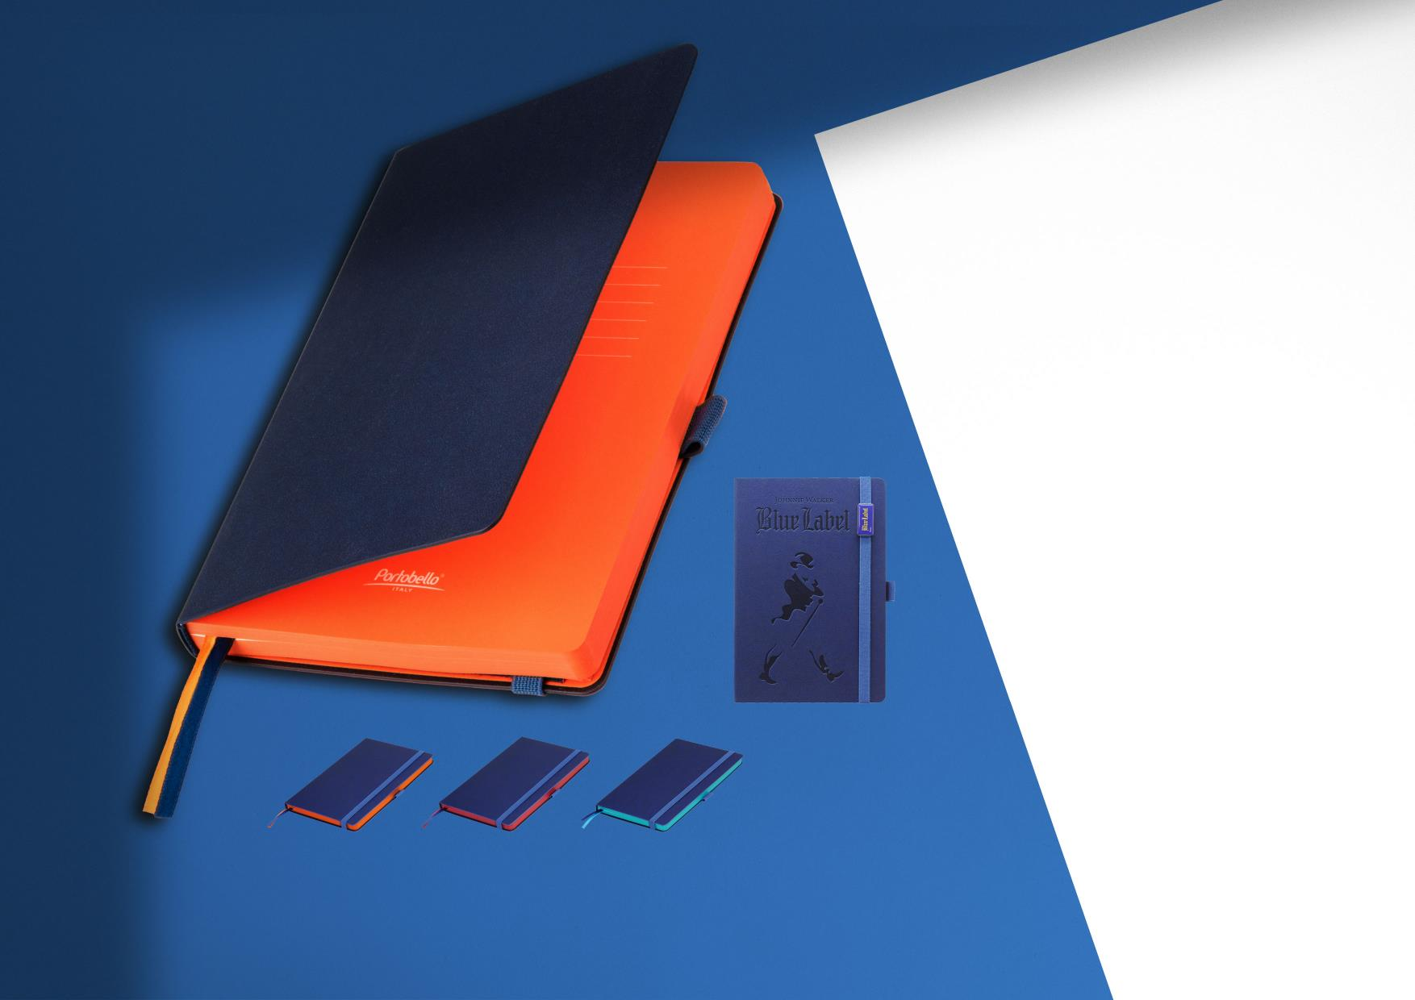
Ежедневник недатированный,
Portobello Trend,
Blue Ocean
Арт.: LXX1401148
Жесткая обложка
Материал: искусственная кожа
Ляссе – 2 шт, 6 мм, в цвет обложки
Блок кремовый, 256 страниц (инфо часть, недатированный)
Форзацы цветные
Срез цветной, в цвет форзаца
На нахзаце кармашек для бумаг
Размер: 145 х 210 мм
Вес: 387 г
РРЦ: 595 руб.
Возможность нанесения:
тиснение блинт.
Ежедневник Blue Ocean | 21

Slide 22
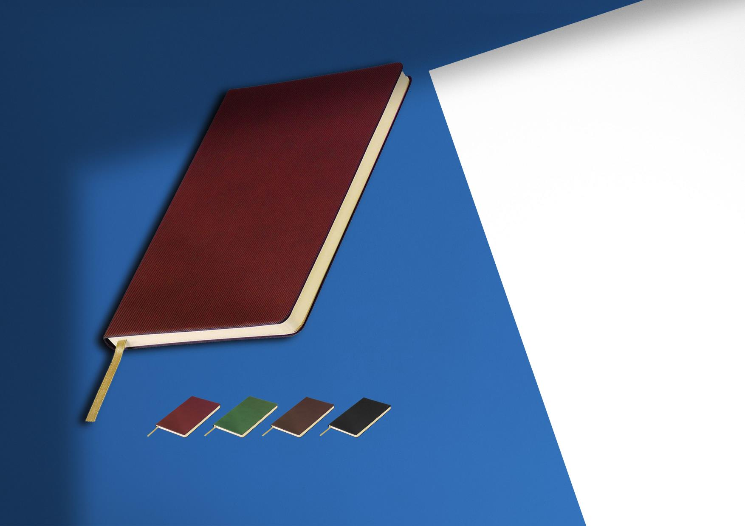
Ежедневник недатированный,
Portobello Trend,
Canyon City
Арт.: LXX1501153
Жесткая обложка
Материал: искусственная кожа
Ляссе – 1 шт, 6 мм, кремовое
Блок кремовый, 256 страниц (инфо часть, недатированный)
Форзацы кремовые
Срез кремовый
Без кармана
Размер: 145 х 210 мм
Вес: 300 г
РРЦ: 360 руб.
Возможность нанесения:
тиснение блинт.
Ежедневник Canyon City | 22

Slide 23
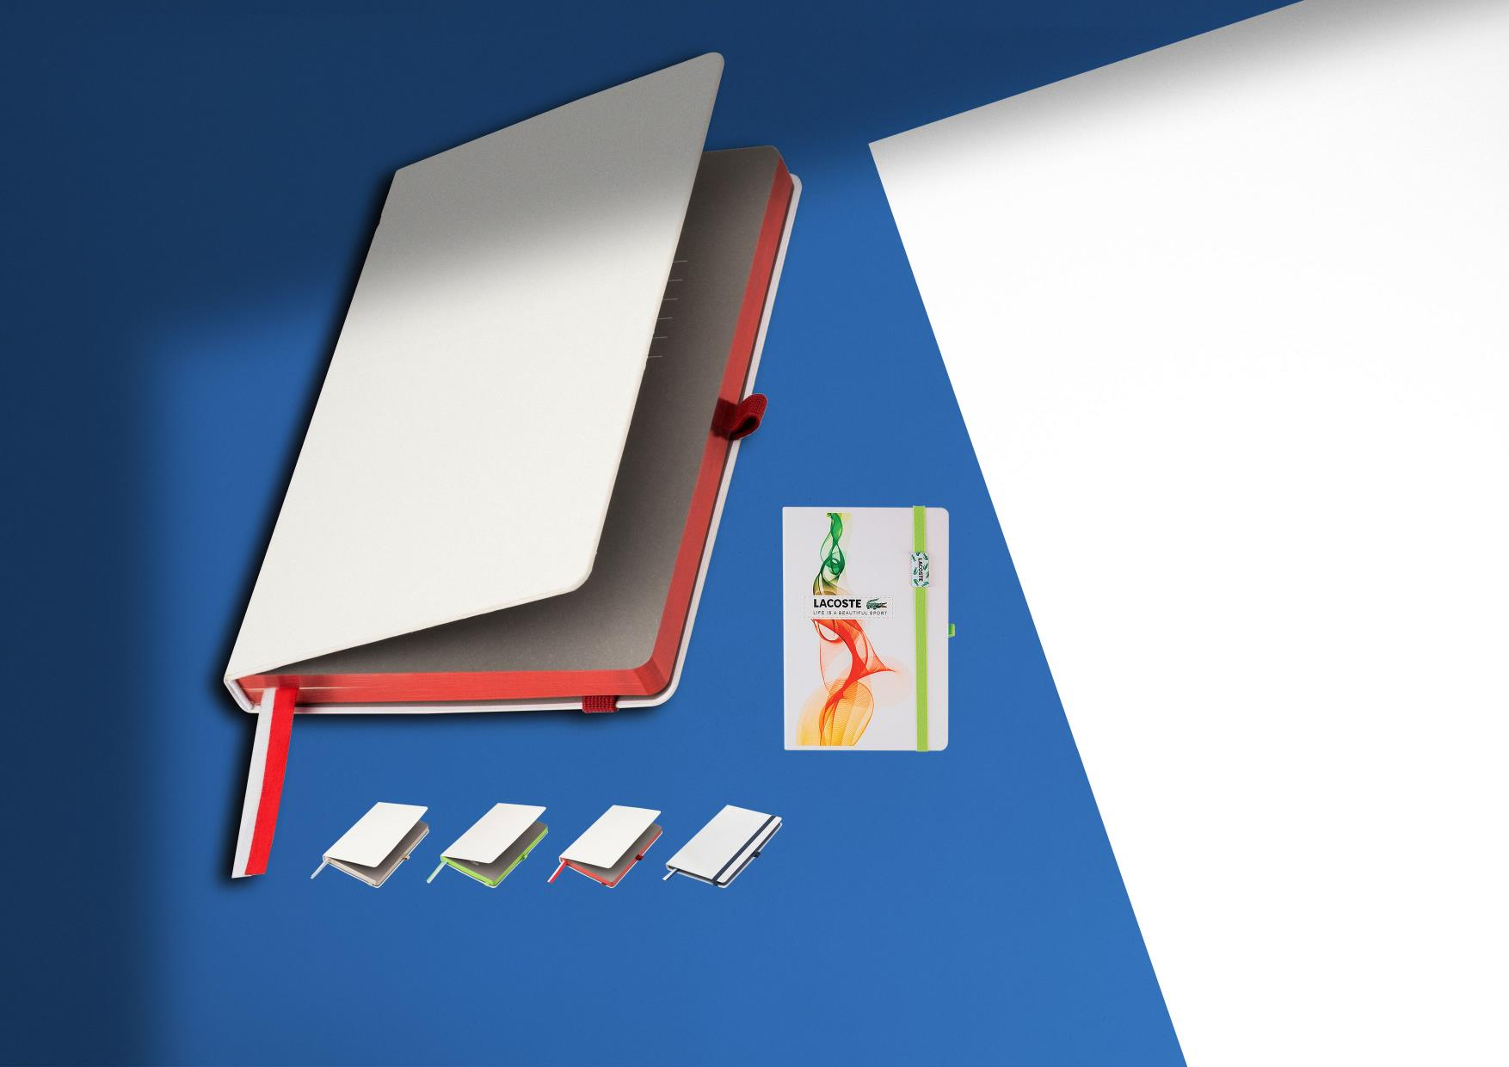
Ежедневник недатированный,
Portobello Trend,
Arctic
Арт.: LXX1601261
Жесткая обложка
Материал: искусственная кожа
Ляссе – 2 шт, 6 мм, белое и в цвет среза
Блок кремовый, 256 страниц (инфо часть, недатированный)
Форзацы серые
Срез фольгированный, цветной
На нахзаце кармашек для бумаг
Размер: 145 х 210 мм
Вес: 380 г
РРЦ: 595 руб.
Возможность нанесения:
тиснение блинт;
тиснение фольга;
уф печать.
Ежедневник Arctic | 23

Slide 24
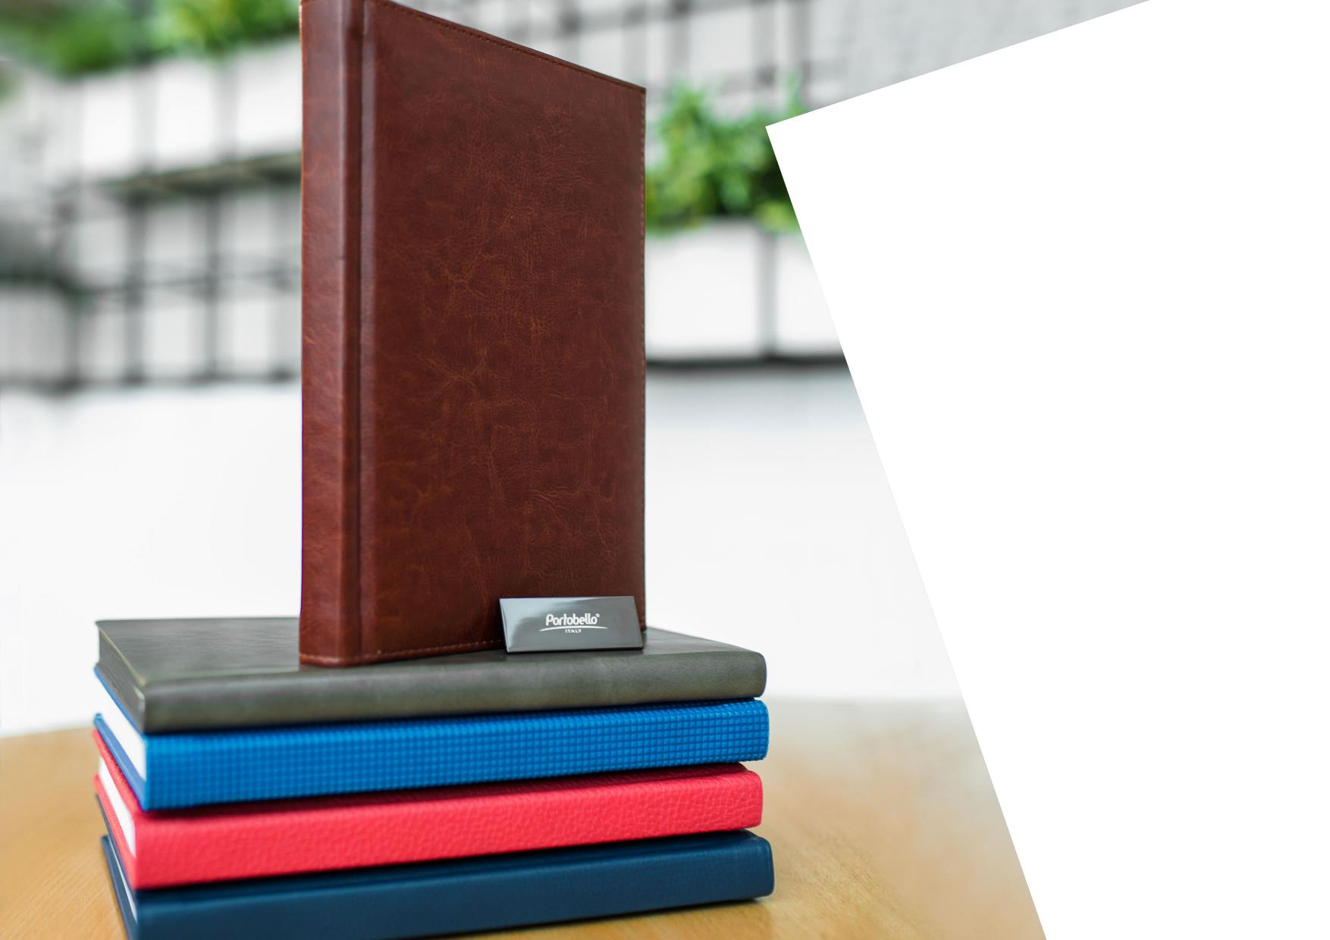
ЕЖЕДНЕВНИКИ
PORTOBELLO
КЛАССИКА
2020
Ежедневники Portobello классика | 24

Slide 25
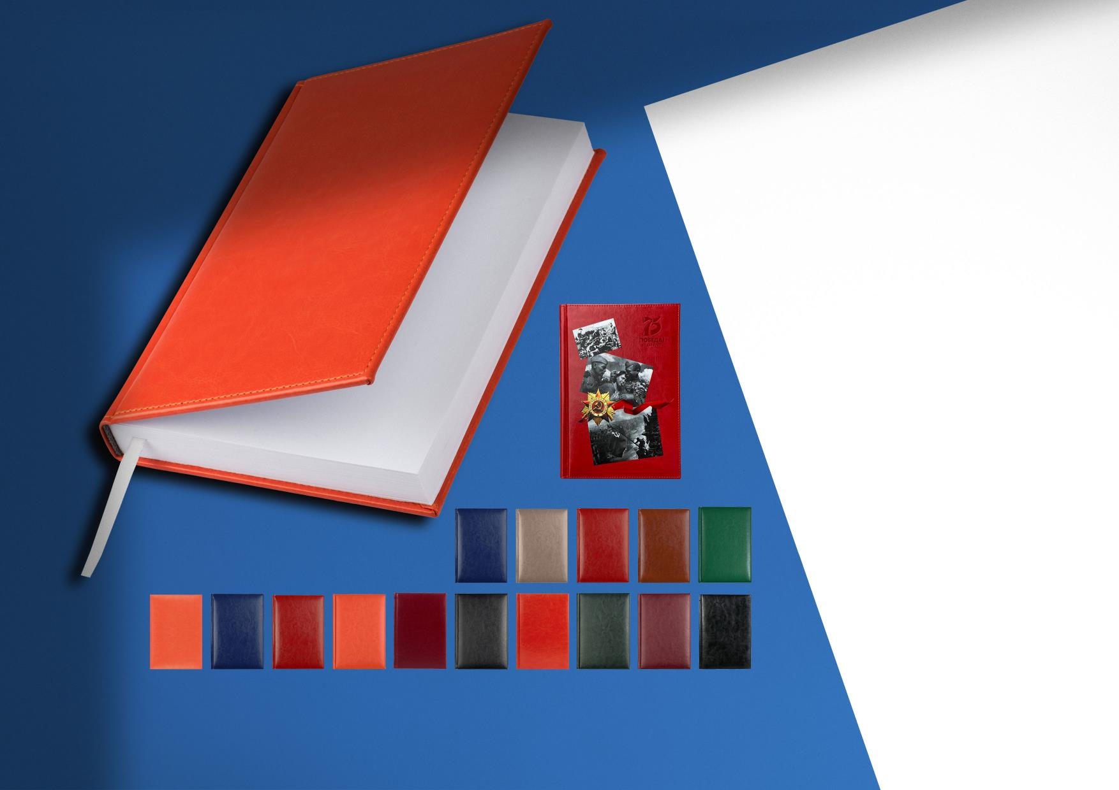
Ежедневник недатированный,
Birmingham
Арт.: 00101
Жесткая обложка
Материал: искусственная кожа
Ляссе – 1 шт, 6 мм, светло-серое
Блок белый, 352 страниц (инфо часть, недатированный)
Форзацы белые
Срез белый
Без кармана
Размер: 145 х 210 мм
Вес: 425 г
РРЦ: 447 руб.
Возможность нанесения:
тиснение блинт;
тиснение фольга;
уф печать;
уф печать с подъёмом;
уф печать с золочением / серебрением.
Ежедневник Birmingham | 25

Slide 26
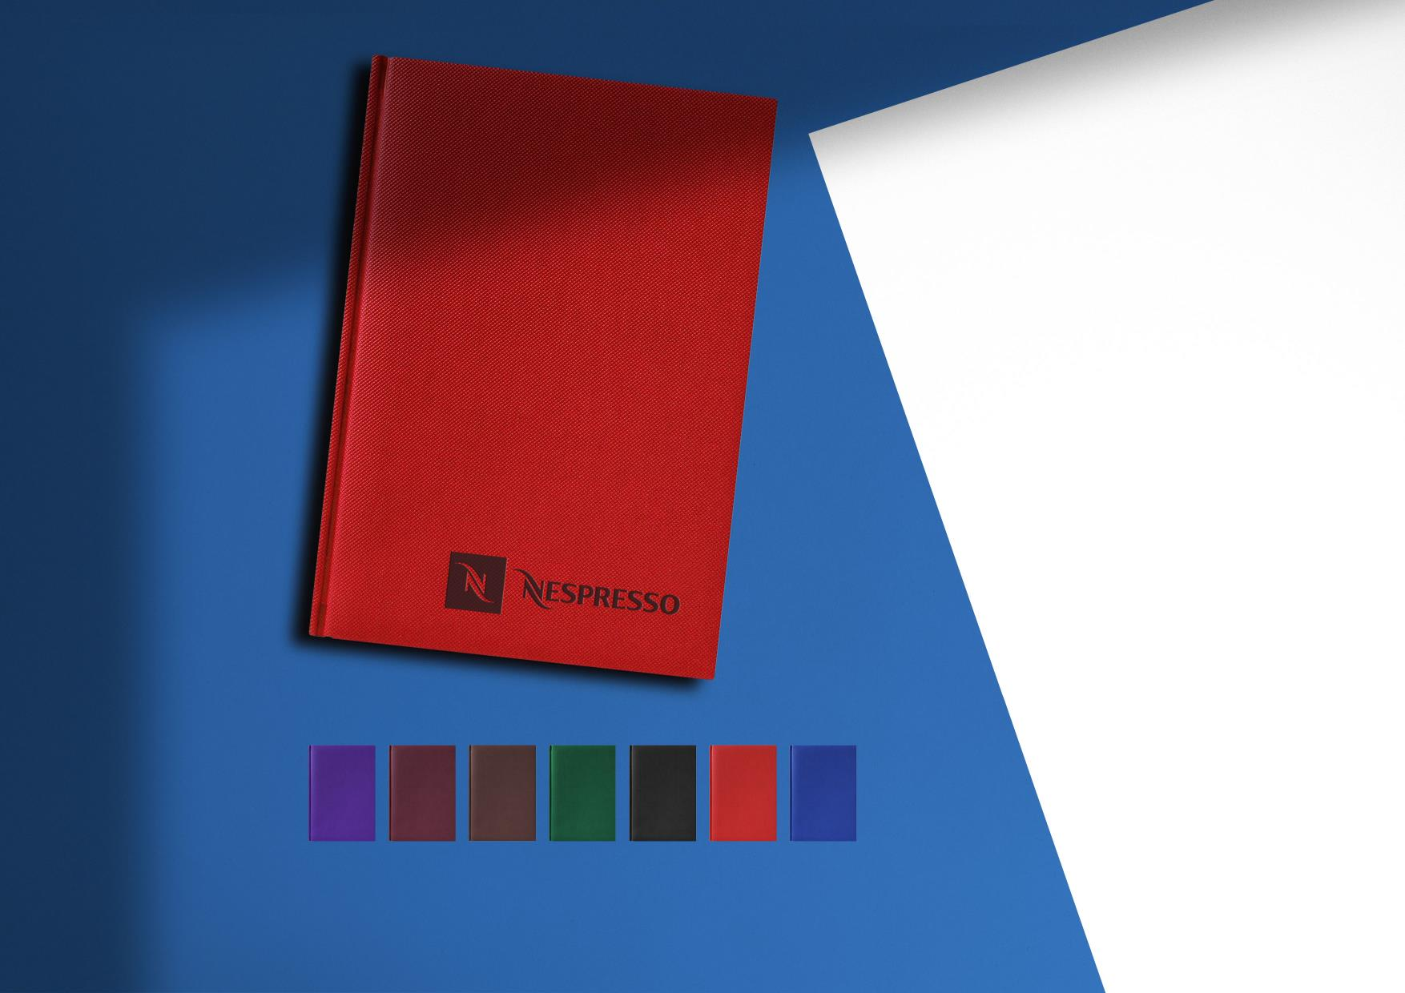
Ежедневник недатированный,
City Canyon
Арт.: 00103
Жесткая обложка
Материал: искусственная кожа
Ляссе – 1 шт, 6 мм, светло-серое
Блок белый, 352 страниц (инфо часть, недатированный)
Форзацы белые
Срез белый
Без кармана
Размер: 145 х 205 мм
Вес: 425 г
РРЦ: 346 руб.
Возможность нанесения:
тиснение блинт.
Ежедневник City Canyon | 26

Slide 27
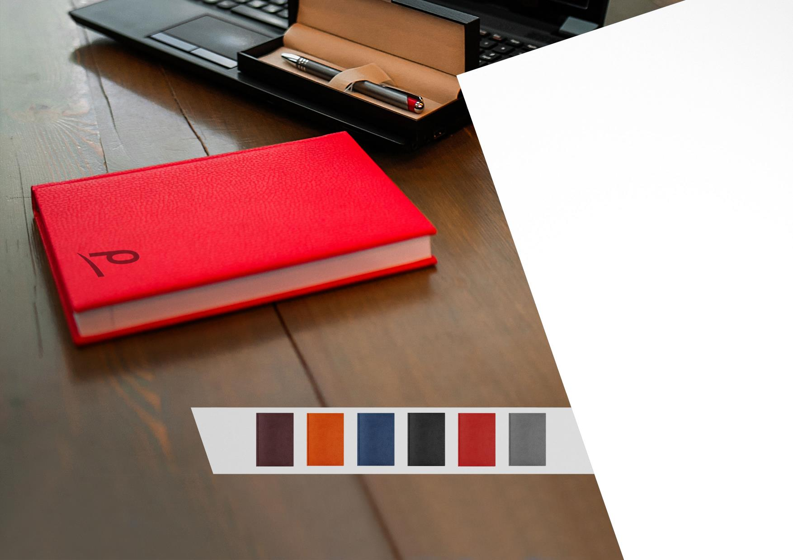
Ежедневник недатированный,
Dallas
Арт.: 00106
Жесткая обложка
Материал: искусственная кожа
Ляссе – 1 шт, 6 мм, светло-серое
Блок белый, 352 страниц (инфо часть, недатированный)
Форзацы белые
Срез белый
Без кармана
Размер: 145 х 205 мм
Вес: 425 г
РРЦ: 406 руб.
Возможность нанесения:
тиснение блинт.
Ежедневник Dallas | 27

Slide 28
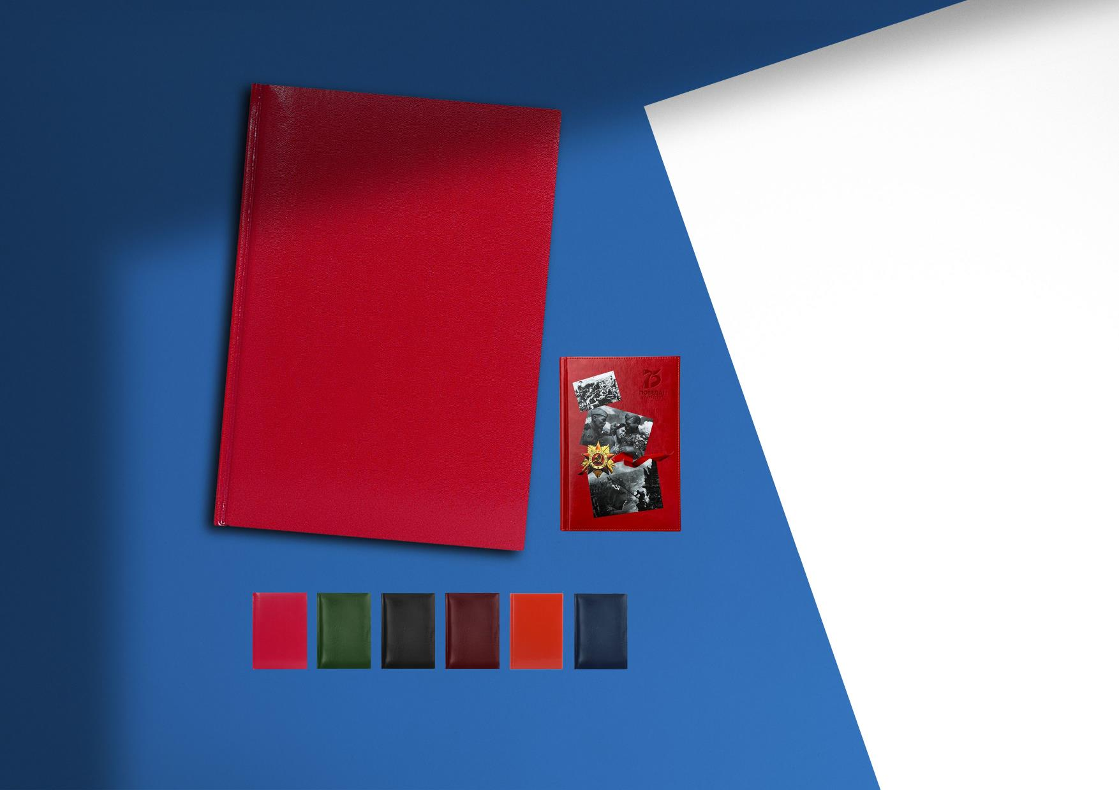
Ежедневник недатированный,
Manchester
Арт.: 00108
Жесткая обложка
Материал: искусственная кожа
Ляссе – 1 шт, 6 мм, светло-серое
Блок белый, 352 страниц (инфо часть, недатированный)
Форзацы белые
Срез белый
Без кармана
Размер: 145 х 205 мм
Вес: 425 г
РРЦ: 423 руб.
Возможность нанесения:
тиснение блинт;
тиснение фольга;
уф печать;
уф печать с подъёмом.
Ежедневник Manchester | 28

Slide 29
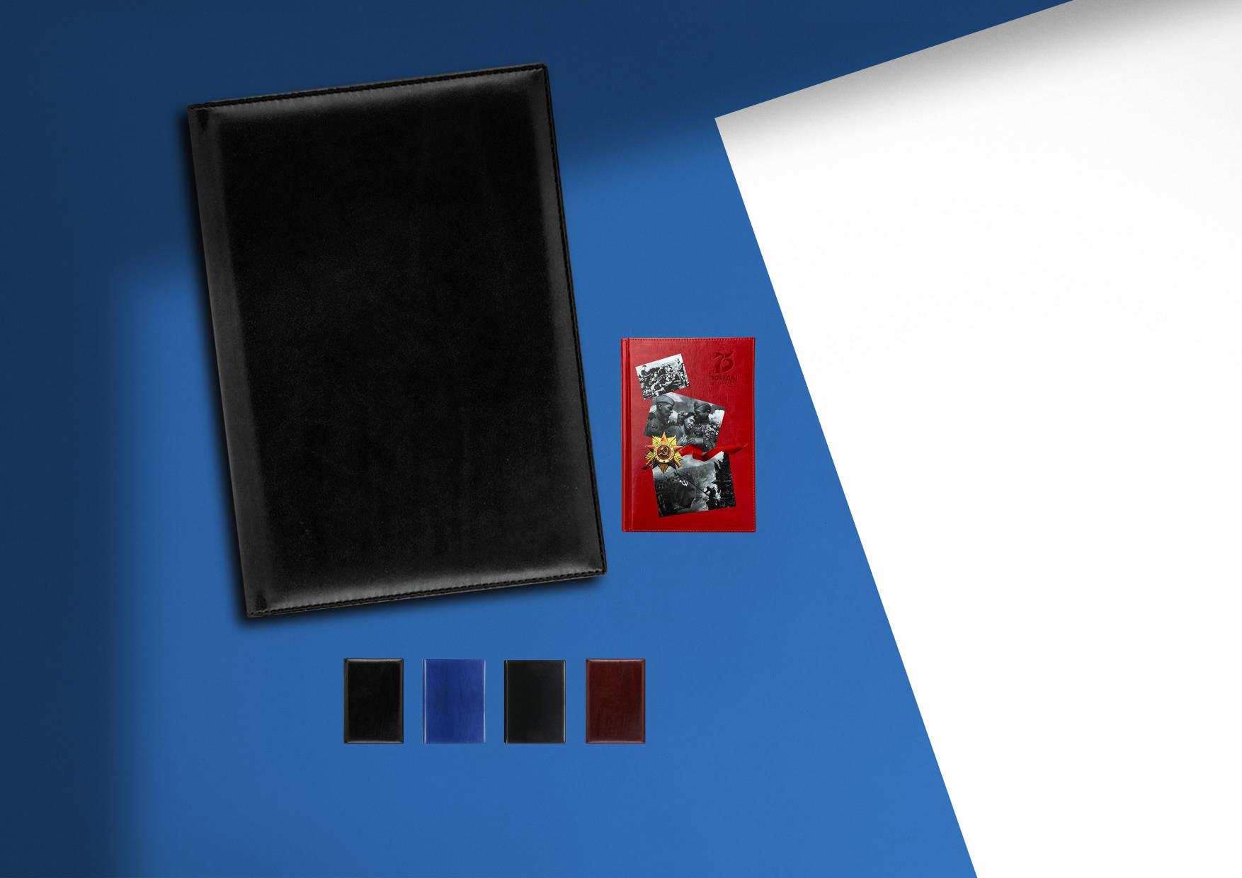
Ежедневник недатированный,
Reina
Арт.: XX0545226S
Жесткая обложка
Материал: искусственная кожа
Ляссе – 1 шт, 6 мм, цвет слоновой кости
Блок кремовый, 352 страниц (инфо часть, недатированный)
Форзацы кремовые
Срез фольгированный
Без кармана
Размер: 145 х 205 мм
Вес: 425 г
РРЦ: 1423 руб.
Возможность нанесения:
тиснение блинт;
тиснение фольга;
уф печать;
уф печать с подъёмом.
Ежедневник Reina | 29

Slide 30
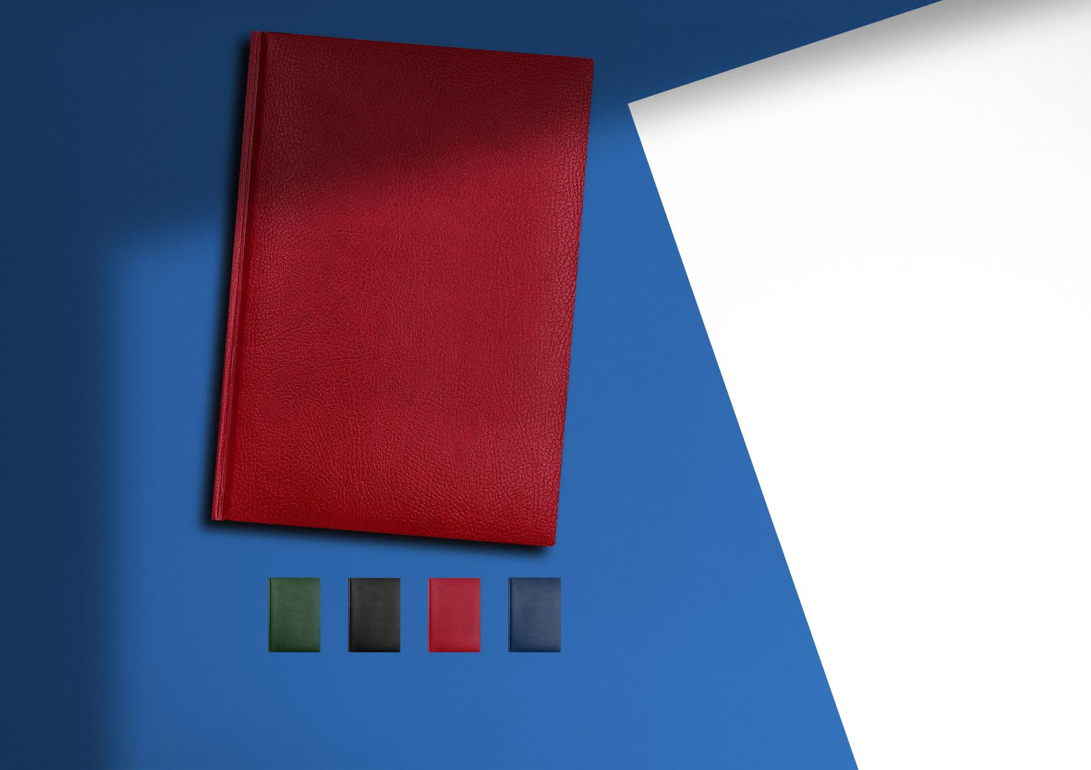
Ежедневник недатированный,
Marseille
Арт.: 00110
Жесткая обложка
Материал: искусственная кожа
Ляссе – 1 шт, 6 мм, светло-серое
Блок белый, 352 страниц (инфо часть, недатированный)
Форзацы белые
Срез белый
Без кармана
Размер: 145 х 205 мм
Вес: 425 г
РРЦ: 406 руб.
Возможность нанесения:
тиснение блинт;
уф печать;
уф печать с подъёмом.
Ежедневник Marseille | 30

Slide 31
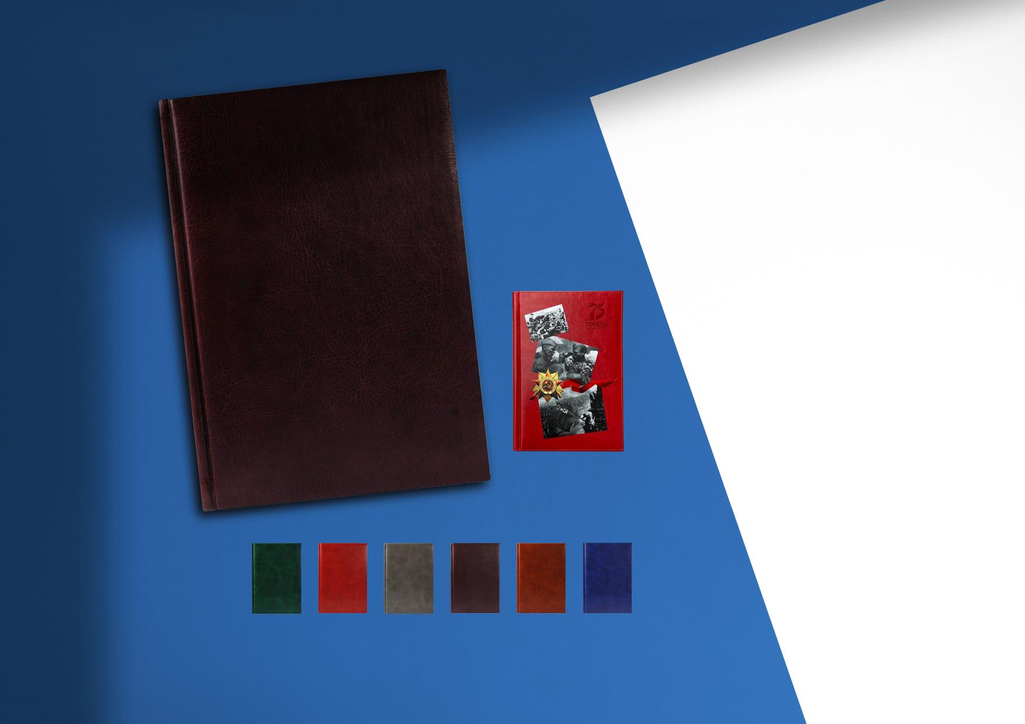
Ежедневник недатированный,
Vegas
Арт.: 00112
Жесткая обложка
Материал: искусственная кожа
Ляссе – 1 шт, 6 мм, светло-серое
Блок белый, 352 страниц (инфо часть, недатированный)
Форзацы белые
Срез белый
Без кармана
Размер: 145 х 205 мм
Вес: 425 г
РРЦ: 396 руб.
Возможность нанесения:
тиснение блинт;
тиснение фольга;
уф печать;
уф печать с подъёмом;
уф печать с золочением / серебрением.
Ежедневник Vegas | 31

Slide 32
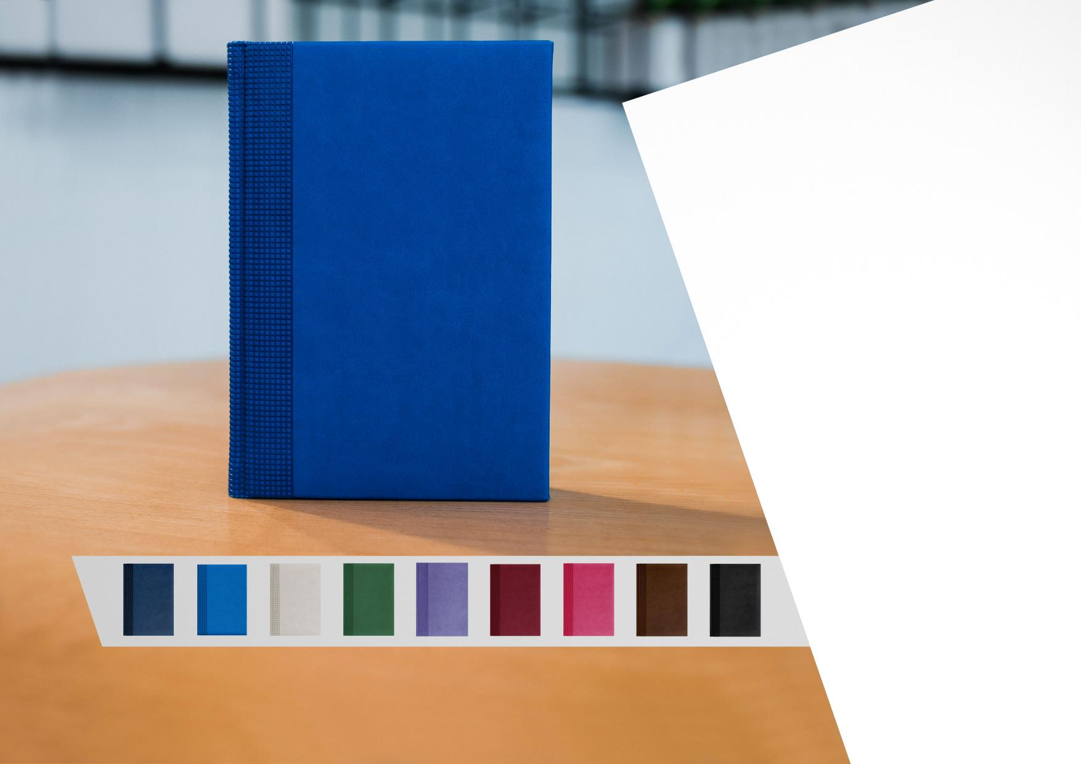
Ежедневник недатированный,
Velvet
Арт.: 00214
Жесткая обложка
Материал: искусственная кожа
Ляссе – 1 шт, 6 мм, светло-серое
Блок белый, 352 страниц (инфо часть, недатированный)
Форзацы белые
Срез белый
Без кармана
Размер: 145 х 205 мм
Вес: 425 г
РРЦ: 549 руб.
Возможность нанесения:
тиснение блинт;
тиснение фольга;
уф печать;
уф печать с подъёмом.
Ежедневник Velvet | 32

Slide 33
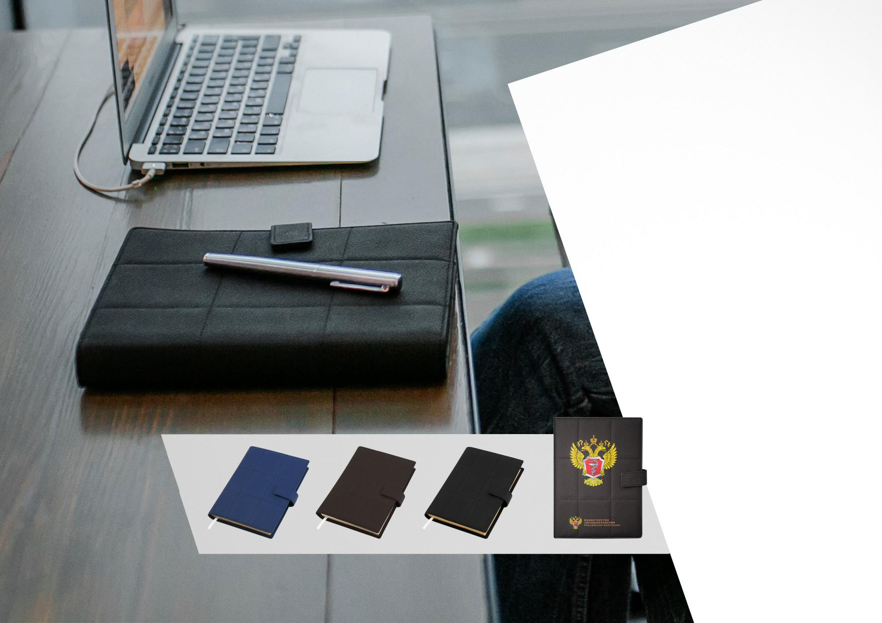
Ежедневник-портфолио недатированный,
River
Арт.: LXXPP170103
Обложка съемная, жесткая
Материал: искусственная кожа
Застежка-кнопка на ремешке
Ляссе – 1 шт, 6 мм, бежевое
Блок белый, 352 страниц (инфо часть, недатированный)
Форзацы кремовый
Срез кремовый
Без кармана
Размер: 145 х 240 мм
Вес: 810 г
РРЦ: 1300 руб.
Возможность нанесения:
уф печать;
уф печать на обложке блока портфолио;
полимерная наклейка для портфолио.
Ежедневник-портфолио River | 33

Slide 34
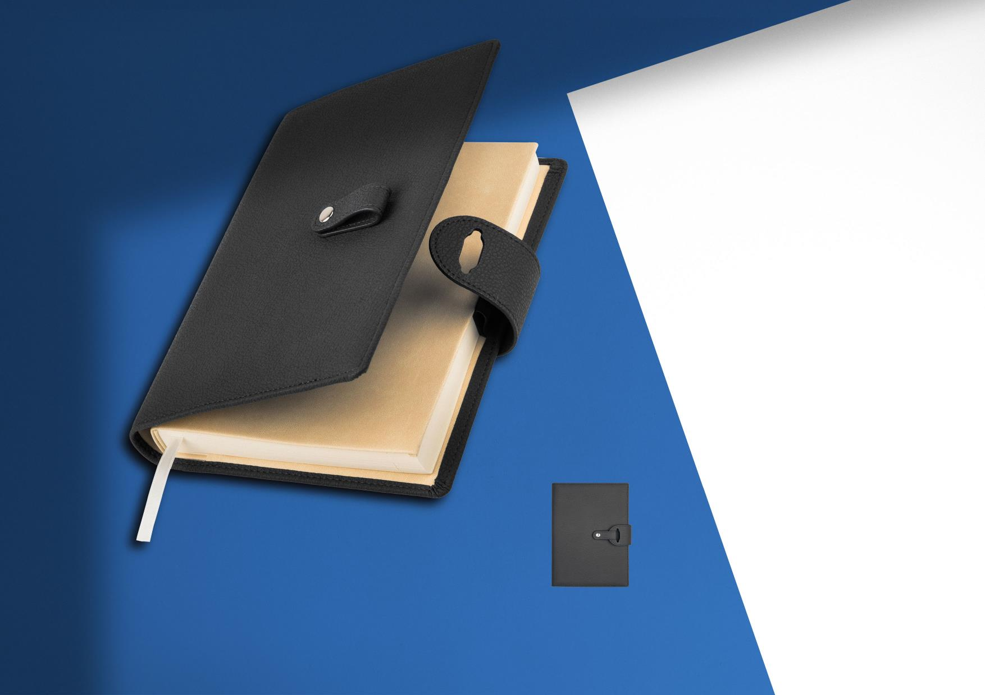
Ежедневник-портфолио недатированный,
Passage
Арт.: LXXPP170101
Обложка съемная, жесткая
Материал: искусственная кожа
Застежка-кнопка на ремешке
Ляссе – 1 шт, 6 мм, бежевое
Блок белый, 352 страниц (инфо часть, недатированный)
Форзацы кремовый
Срез кремовый
Без кармана
Размер: 145 х 240 мм
Вес: 810 г
РРЦ: 1300 руб.
Возможность нанесения:
уф печать на обложке блока портфолио;
полимерная наклейка для портфолио.
Ежедневник-портфолио Passage | 34

Slide 35
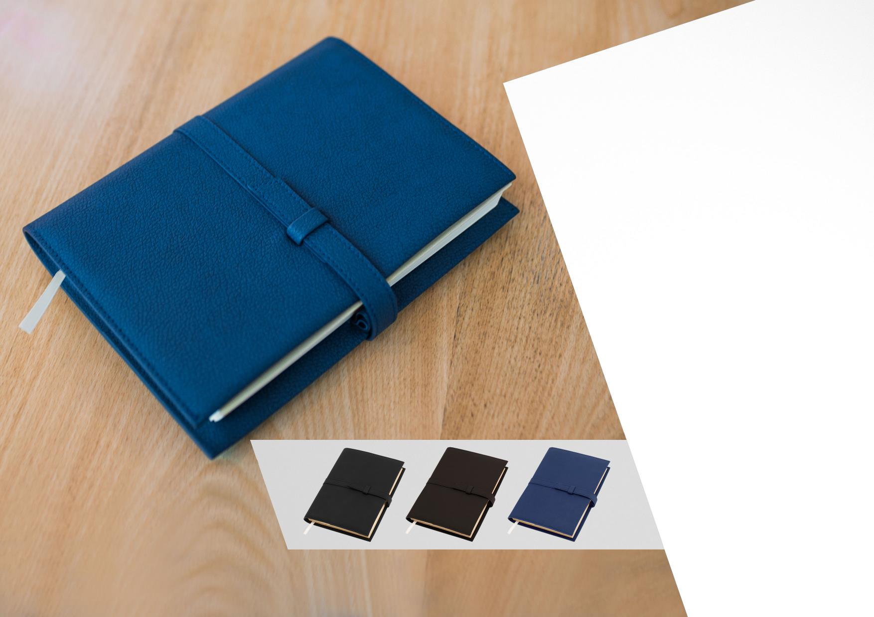
Ежедневник-портфолио недатированный,
River
Арт.: LXXPP170104
Обложка съемная, жесткая
Материал: искусственная кожа
Застежка- ремешок с пррошивкой
Ляссе – 1 шт, 6 мм, бежевое
Блок белый, 352 страниц (инфо часть, недатированный)
Форзацы кремовый
Срез кремовый
Без кармана
Размер: 145 х 240 мм
Вес: 810 г
РРЦ: 1300 руб.
Возможность нанесения:
уф печать на обложке блока портфолио;
полимерная наклейка для портфолио.
Ежедневник-портфолио River | 35

